Slide 1
Krajiny Jižní Moravy - 5 -
Bioregiony severopanonské podprovincie
RNDr. Martin Culek, Ph.D.
(s využitím fotografií vlastních i od různých autorů, z publikovaných na Internetu)

Slide 2
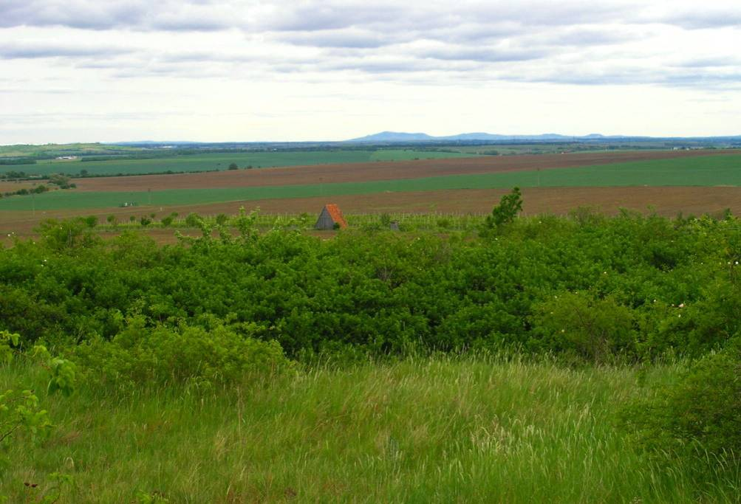
Lechovický bioregion (4.1 a+b)

Slide 3
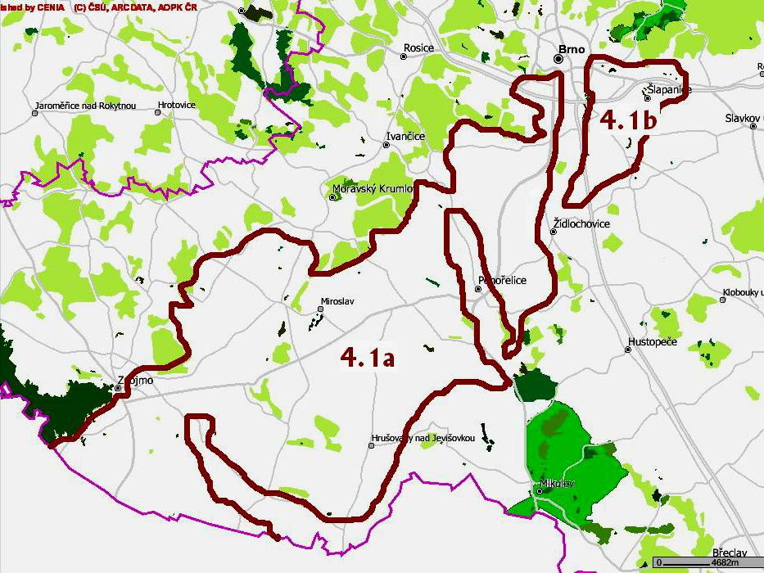

Slide 4
Lechovický bioregion – charakteristiky_1
Poloha: jihozáp. Morava, malá část Weinviertelu v Dol. Rakousích. Oblast říčních pískových teras, víceméně krytých spraší. Výrazná, ale mělká údolí mezi nimi (hloubka 30-40 m). Typické jsou izolované skalnaté pahorky v blízkosti okraje České vysočiny. Národopisně „nijaké“ – průmyslové Brněnsko a bývalé německy osídlené území, dnes dosídlenecká oblast, dodnes patrný vliv (jihomoravské „Sudety“).
Rozloha: 1085 km²
Vegetační stupně: 1. – 2.
1. (70%), 2. (30%)
A (1%), B (14%), Cs (2%), Ca (7%), D (76%)
N 92%, z 1%, a 7%, o 0,2%
Využití území:
Lesy 5, TTP 2, orná 71, vody 1,3
KES 0,2

Slide 5
Lechovický bioregion – charakteristiky_2
Složení lesních dřevin:
Sm 1, Bo 4, Jd 0, Md +
Db 15, Hb 1, Bk 0, Cenné l. 10, Tp 16, Ol 5, Vr 3, Ak 40, ostatní listnaté (cizokrajné ve větrolamech) 7
Podíl přirozených dřevin: 33 %
VZCHÚ: -
PřP: -
MZCHÚ: málo, hl. při okrajích Č. vysočiny na skalních výchozech, téměř jen stepi a mokřady: PR Karlov (les!), NPP Miroslavské kopce, NPP Stránská skála, PP Pustý kopec, PP Velatická slepencová stráň, PP Oleksovické vřesoviště, PP Oleksovická mokřina (poválečný mokřad s rákosem, lesíky).

Slide 6
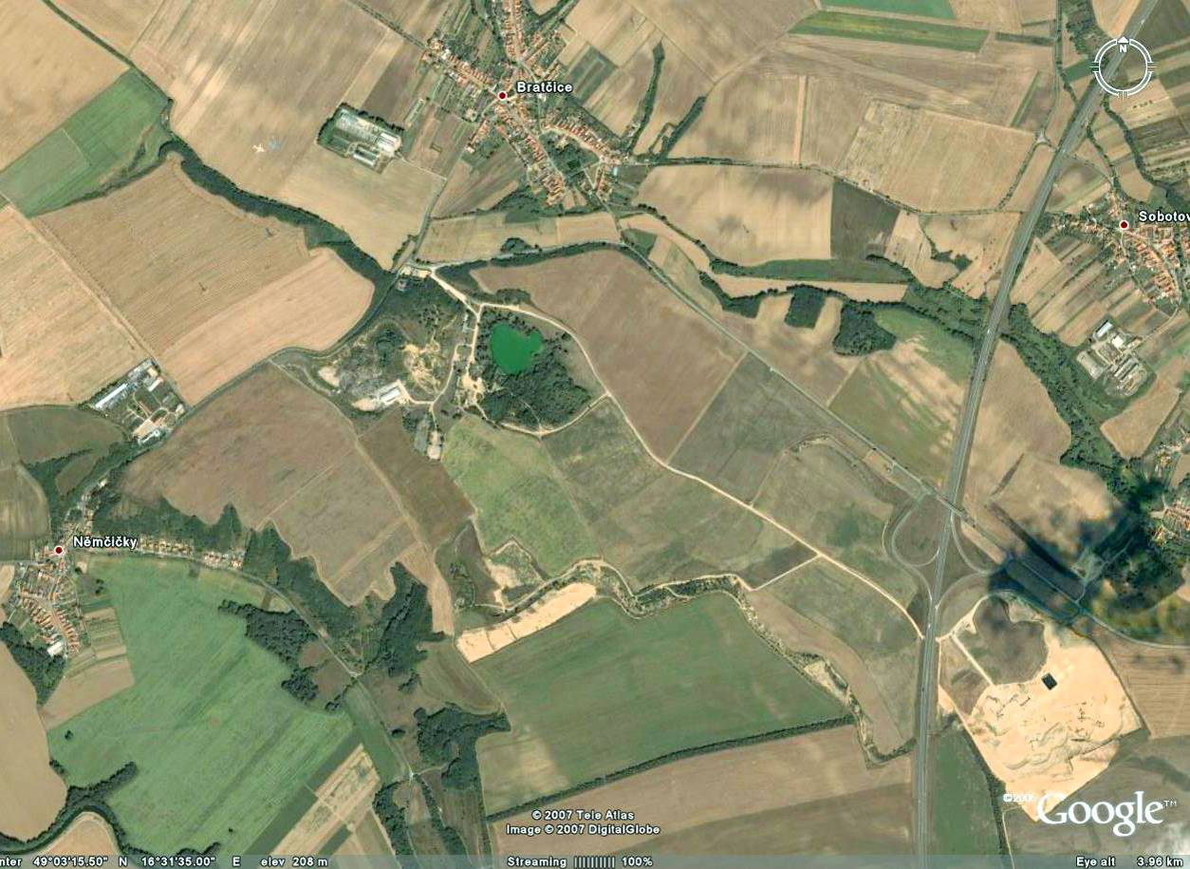
Plošina pískové terasy u Bratčic, částečně odtěžená a rekultivovaná, těžba postupuje k východu (pravý dolní roh), vlevo dole sráz k nivě Jihlavy východně od Němčiček. Němčičky leží na náplavo-vém kuželi pár metrů nad nivou. Vpravo pískovnu protíná rychlostní silnice Brno – Pohořelice.
Terasa 40 m nad nivou
Niva Jihlavy

Slide 7
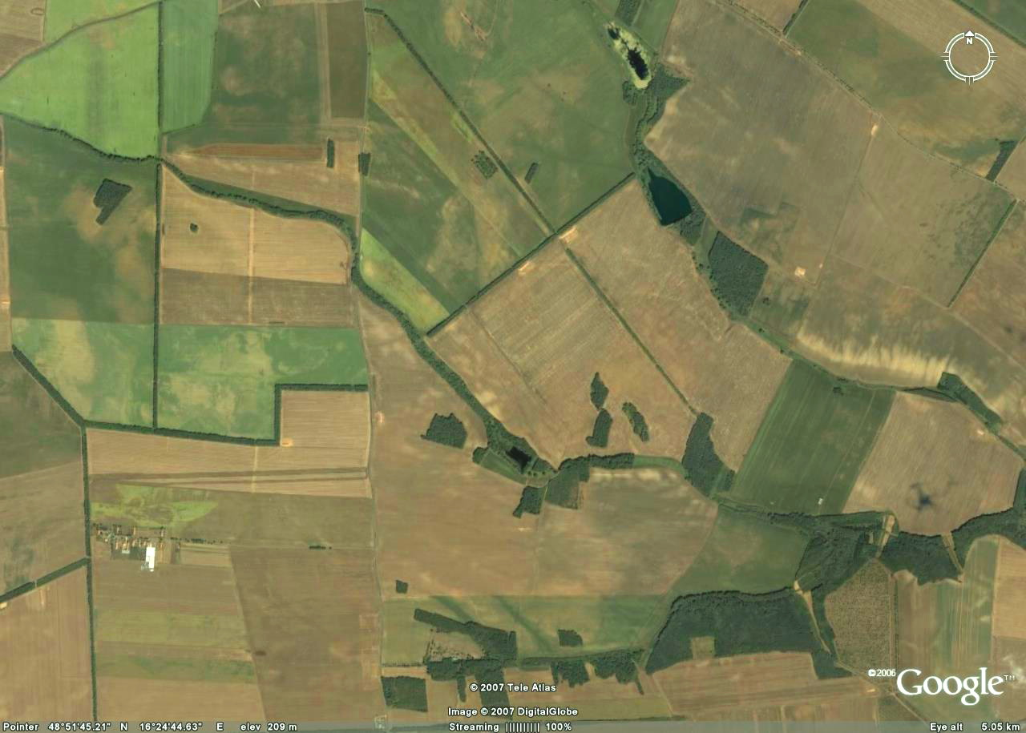
Typická krajina Lechovického bioregionu – plošiny, geometrická pole, geometrické akátové lesíky, větrolamy, téměř jediné přirozenější dřevinné porosty jsou pak v nivách potoků. Řady novodobých rybníčků. Menší zubožené vesnice. Území severně od Hrušovan nad Jevišovkou

Slide 8
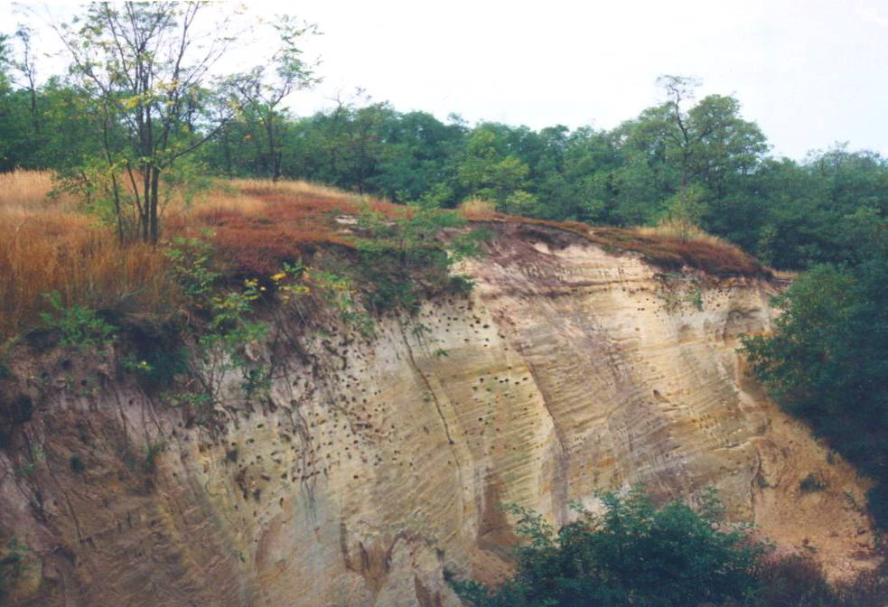
PP Oleksovické vřesoviště na miocénních píscích. Písky spolu se slíny většinou tvoří podloží pod kvar-térními pískovými terasami a sprašovými pokryvy

Slide 9
Nad Lechovický bioregion se zvedají svahy Č. vysočiny (Jevišovický, Brněnský, Macošský a Drahanský bioregion), ale skalnaté pahorky izolované od masívu, obklopené sprašemi s poli, náležejí již do Lechovického bioregionu. Vyskytují se prakticky po celé délce hranice s Českým masívem. Jsou tvořeny různými horninami (odpovídají horninám v sousedním Českém masívu) a zpravidla na nich byly pastviny, které se dodnes změnily na druhotné stepi, často s řadou chráněných druhů rostlin a živočichů. Tyto stepi jsou dnes většinou chráněny. Ohroženy jsou akutně zarůstáním akátem, který v tomto bioregionu má největší zastoupení v rámci celé ČR. Na fotografii je okraj bioregionu u Dolních Kounic, patrné jsou vystupující pahorky, obnažené erozí, v D. Kounicích hlavně vlivem hloubkové eroze řeky Jihlavy.

Slide 10
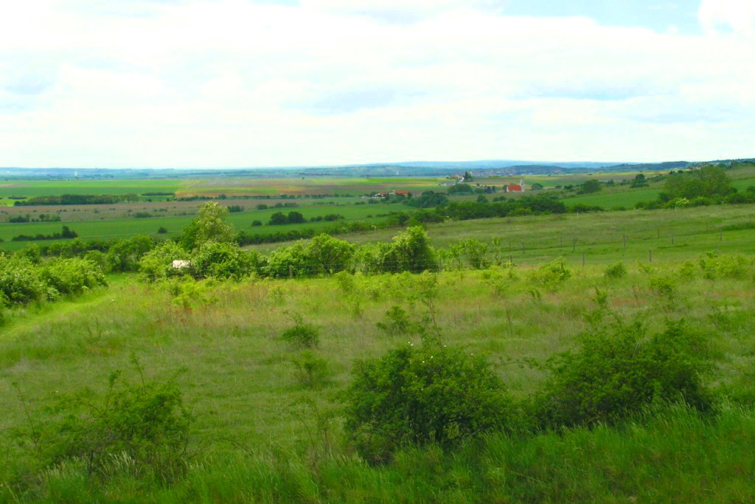
SZ okraj Lechovického bioregionu, vpravo začíná Český masiv (Jevišovický bioregion). Pohled od Havraníků k JZ na obec Hnanice a k městu Pulkavě do Rakouska, kam Lechovický bioregion pokračuje.

Slide 11
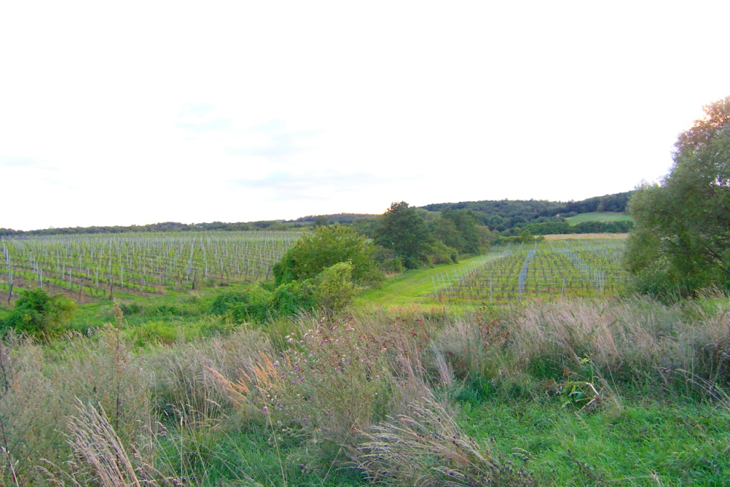
Jižně od Znojma Lechovický bioregion vybíhá na okrajové svahy České vysočiny. Hranici bioregionu zhruba tvoří rozšíření spraší. Svahy na spraši jsou typovou lokalitou znojemských vín. Jinak se v bioregionu víno pěstuje překvapivě málo, na rozdíl od
dalších panonských bioregionů (s výjimkou niv samozřejmě).

Slide 12
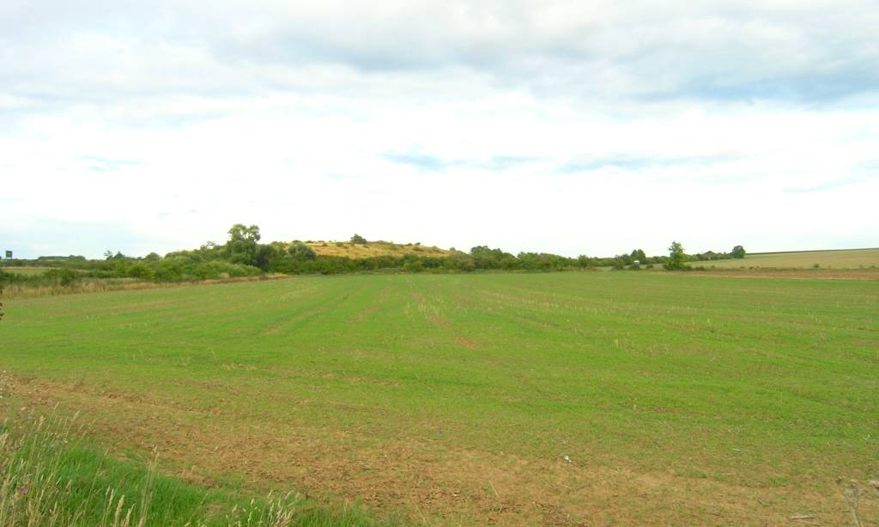
Vystupující kra granitu pod Havraníky jižně od Znojma – PP Pustý kopec s výrazně teplomilnou biotou

Slide 13
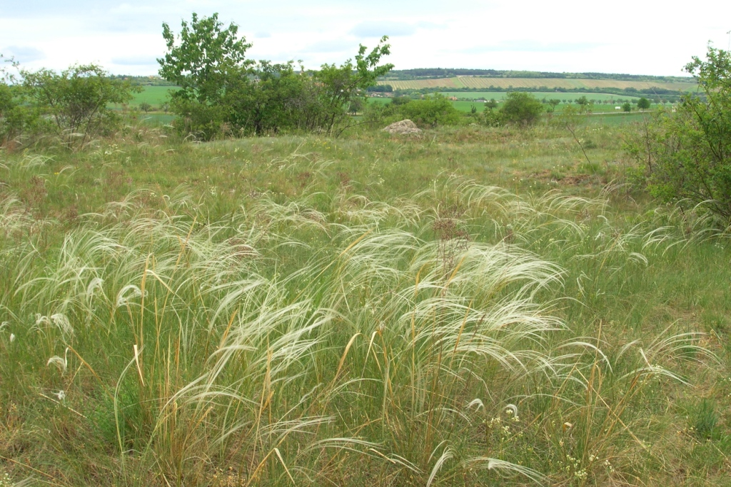
Vrchol Pustého kopce s kavyly, vzadu okraj Českého masívu - Hercynika

Slide 14
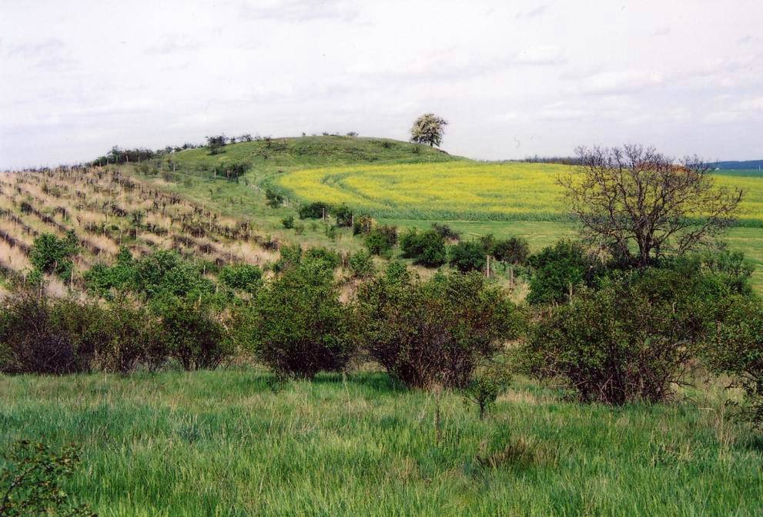
Výchoz ruly jižně od M. Krumlova – PP Na Kocourkách s kosatcem písečným.

Slide 15
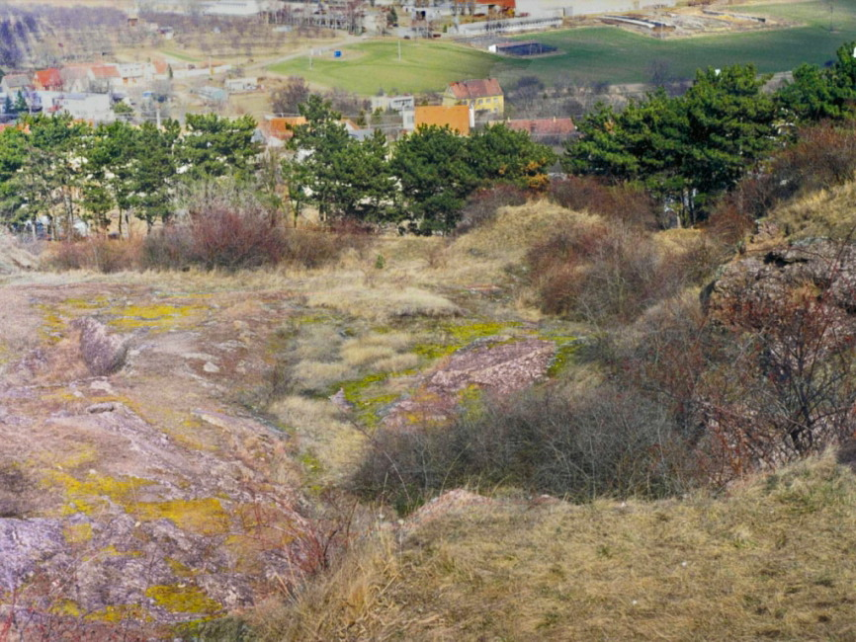
Skály z permských slepenců vystupující u Miroslavi, se stepní květenou (NPP Miroslavské kopce)

Slide 16
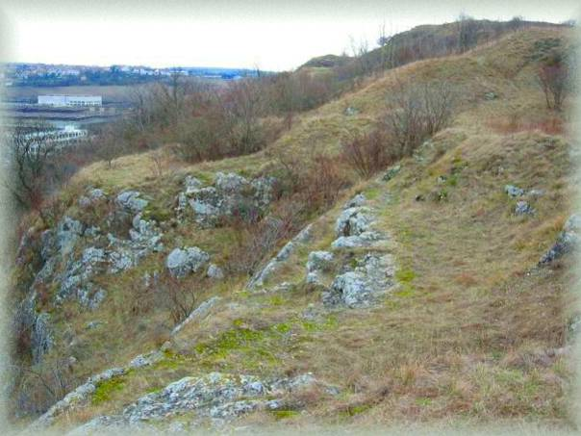
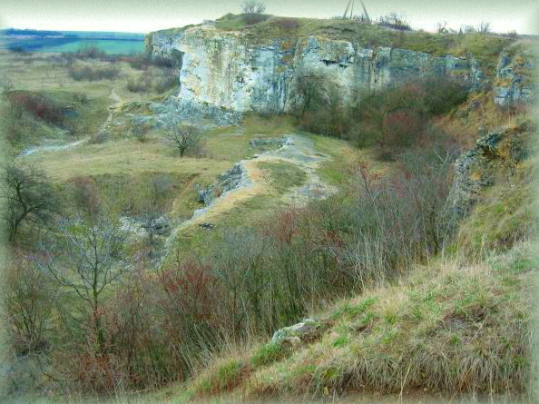
NPP Stránská skála leží na okraji Brna. Vlevo relativně zachovalý sráz na jurských vápencích
Odtěžený vrchol Stránské skály – patrné je subhorizontální uložení vápenců. Jeskyně jsou významnou archeologickou lokalitou. Výskyt výrazně teplomilné bioty, hl. stepní.

Slide 17
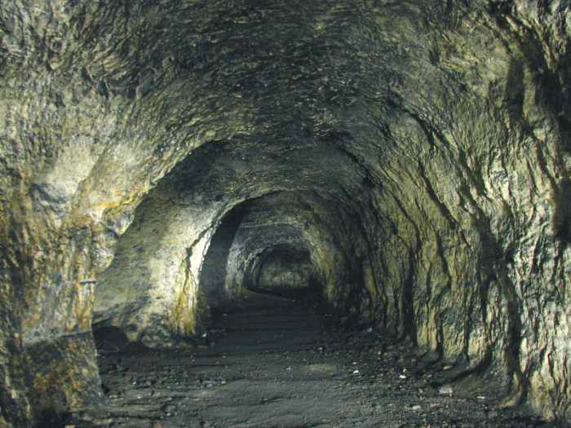
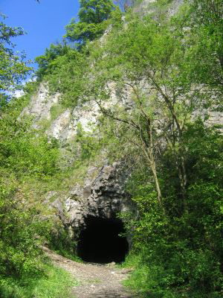
Štoly po podzemní těžbě vápence a válečné výrobě německé říše

Slide 18
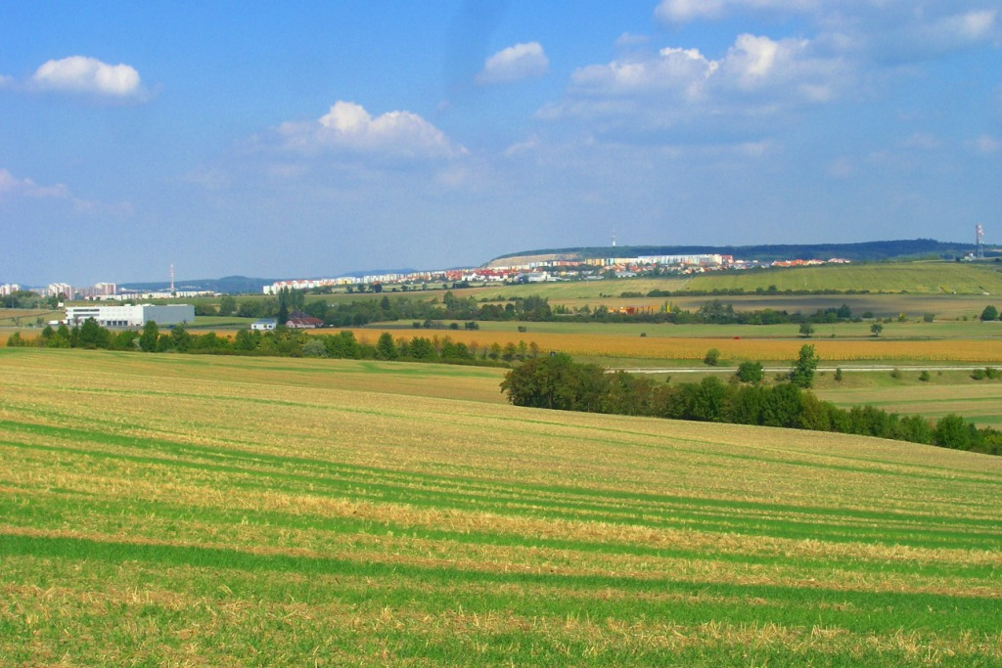
Oddělená část bioregionu východně od řeky Svratky (4.1 b). Východní okolí Brna, v
pozadí Hády – vápencový vrch tvořící jižní okraj Macošského bioregionu. Sídliště
Vinohrady vlevo, uprostřed sídliště Líšeň. V popředí v poli remízek, zarůstající
opuštěný vápencový lom – ano, sem pod miocénními sedimenty pokračují k jihu
vápence Moravského krasu!

Slide 19
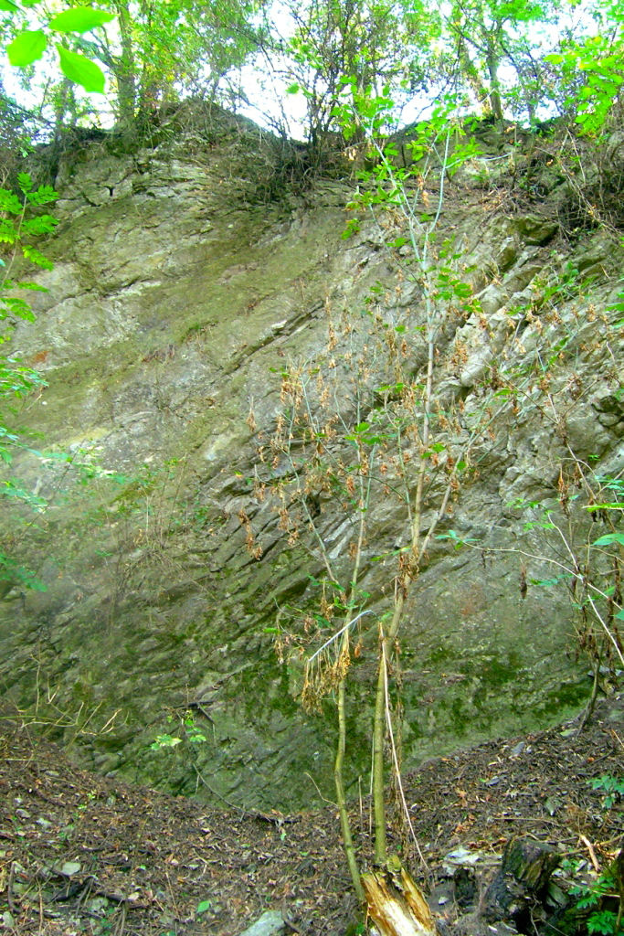
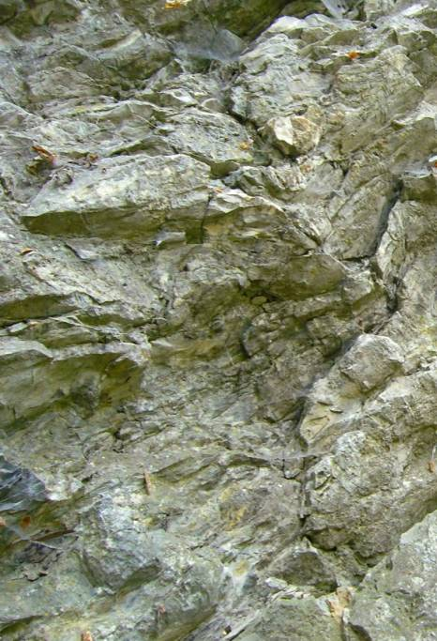
Opuštěný lom s devonskými vápenci
Detail silně tektonicky postižených vápenců

Slide 20
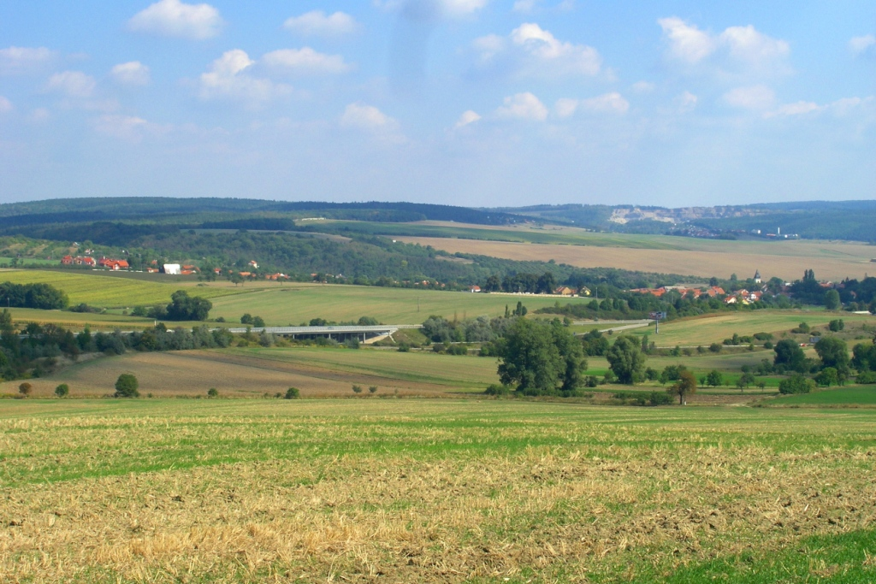
Pohled na severní hranici bioregionu východně od Brna – spraše k severu vykliňují a dále vystupují slepence kulmu Drahanského bioregionu, zpravidla využité pro lesy. V pozadí mohutný vápencový lom v Mokré – nejvýchodnějším výběžku Macošského bioregionu.

Slide 21
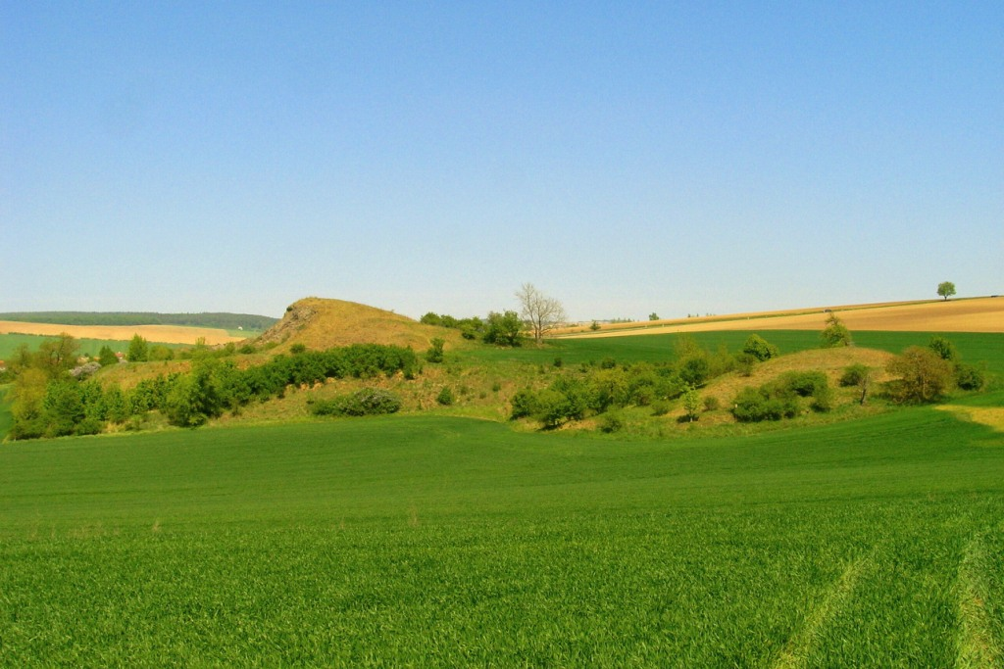
Malé kry kulmu se vynořují z měkkých terciérních a kvartérních sedimentů i v okolí Šlapanic – zde PP Horka se stepní biotou vč. vzácné divizny brunátné.

Slide 22
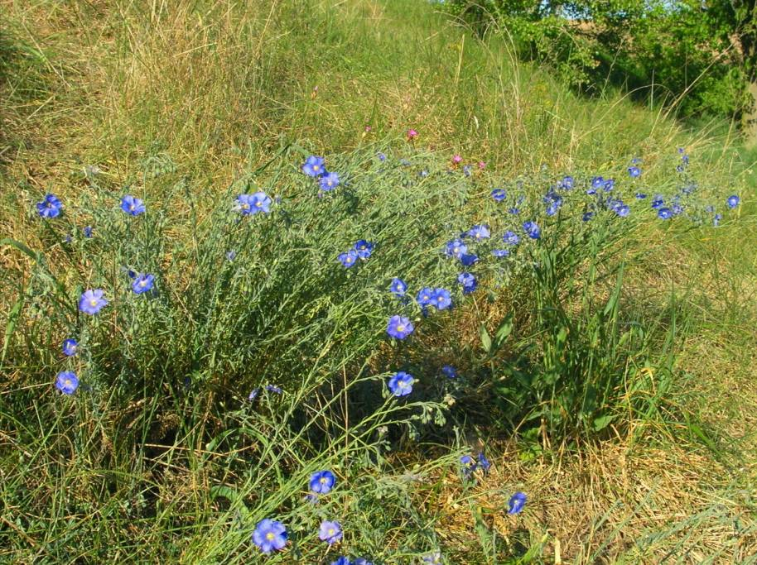
Ráz skalnatého pahorku dotvářejí stepní a teplomilné rostliny – zde len rakouský

Slide 23
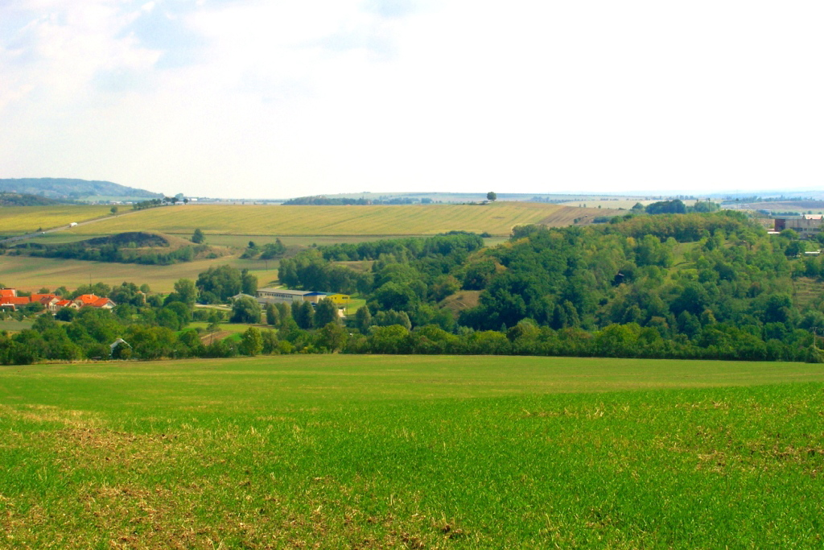
Uprostřed další výchoz kulmu – vrch Žuráň, odkud Napoleon řídil bitvu v prosinci 1805. Vlevo PP Horka a vpravo zalesněné malé průlomové údolí Říčky přes kru kulmu k jihu ke Šlapanicím. V pozadí v tomto úseku velmi výrazný okrajový svah Drahanského bioregionu u Viničných Šumic.

Slide 24
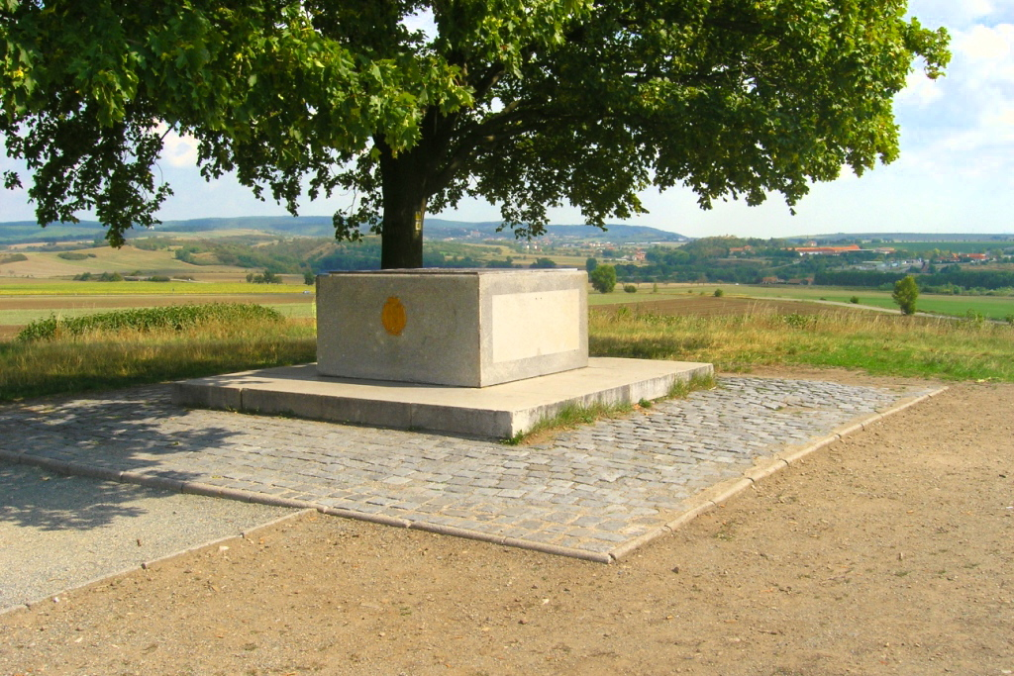
Vrchol Žuráně s pamětní deskou bitvy u Slavkova je exteritoriálním územím Francouzské republiky a výborným výhledovým bodem.

Slide 25
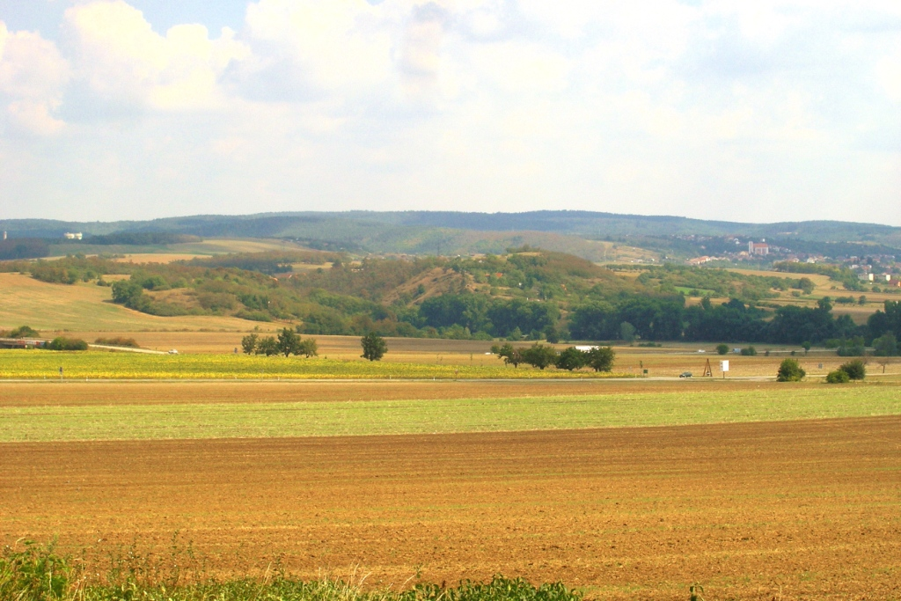
Pohled ze Žuráně na průlomové údolí Rokytky přes kru kulmu – na srázech je PP Velatická slepencová stráň s porosty konikleců, ohrožená zarůstáním akátem.

Slide 26
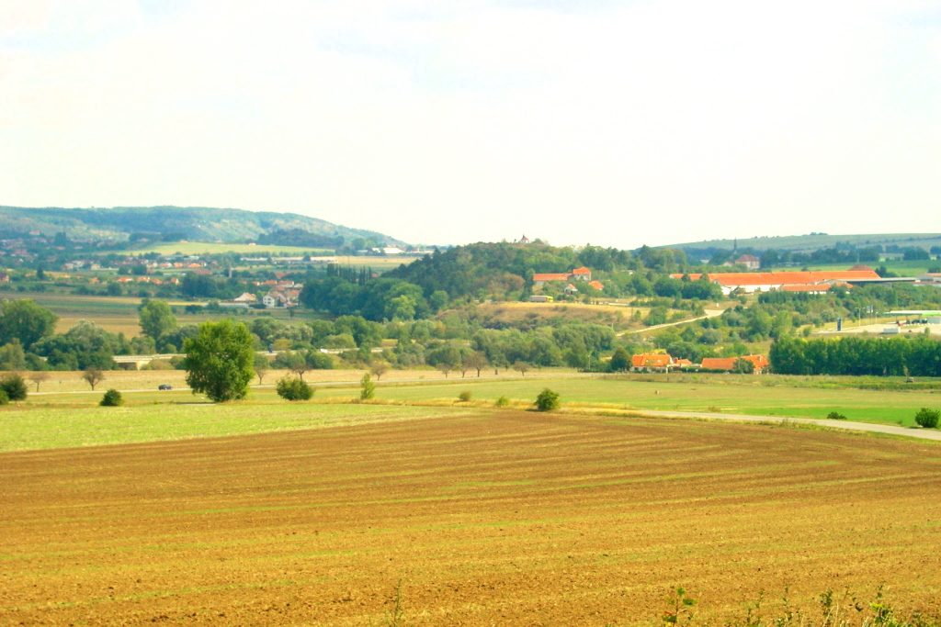
Další kra kulmu – vrch Santon, v bitvě u Slavkova stanoviště francouzských vojsk. Stepní část je chráněna v PP Santon. Vpravo motorest Rohlenka.

Slide 27
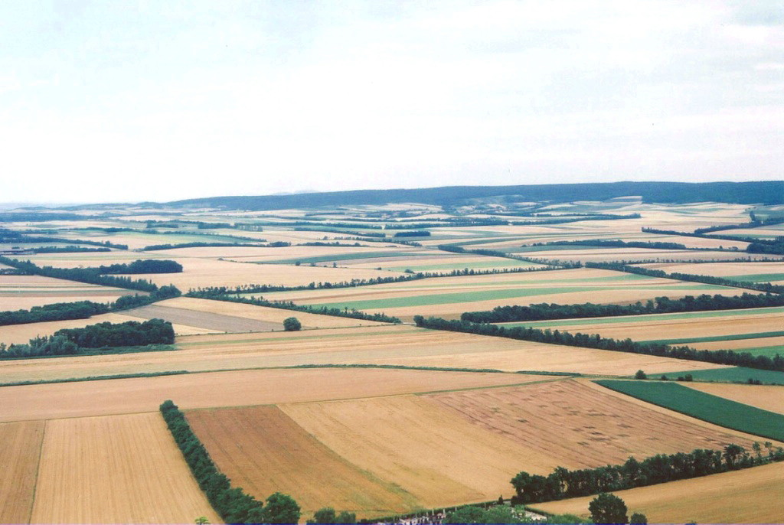
Krajina rakouské části Lechovického bioregionu JV od města Laa /Thaya. Lesnatý masív v pozadí je Galgenberg (427 m). Je tvořen miocénními sedimenty, s výskytem šípákových doubrav a vápencových bradel patří již do rakouského pokračování Mikulovského bioregionu (4.2).

Slide 28
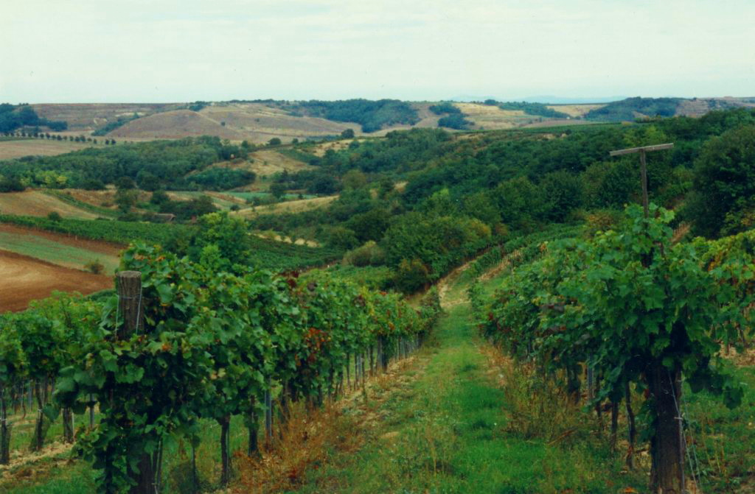
Atypická část Lechovického bioregionu na hranicích s Rakouskem jižně od Znojma (okolí Ječmeniště). Krajina je zde vertikálně členitá, tvořená miocénními sedimenty s druhotnými stepmi a připomíná Hustopečský bioregion (4.3). Jde o výběžek odlišné krajiny typické dále na jih v Rakousku, pracovně ji lze nazvat Retzkým bioregionem.

Slide 29
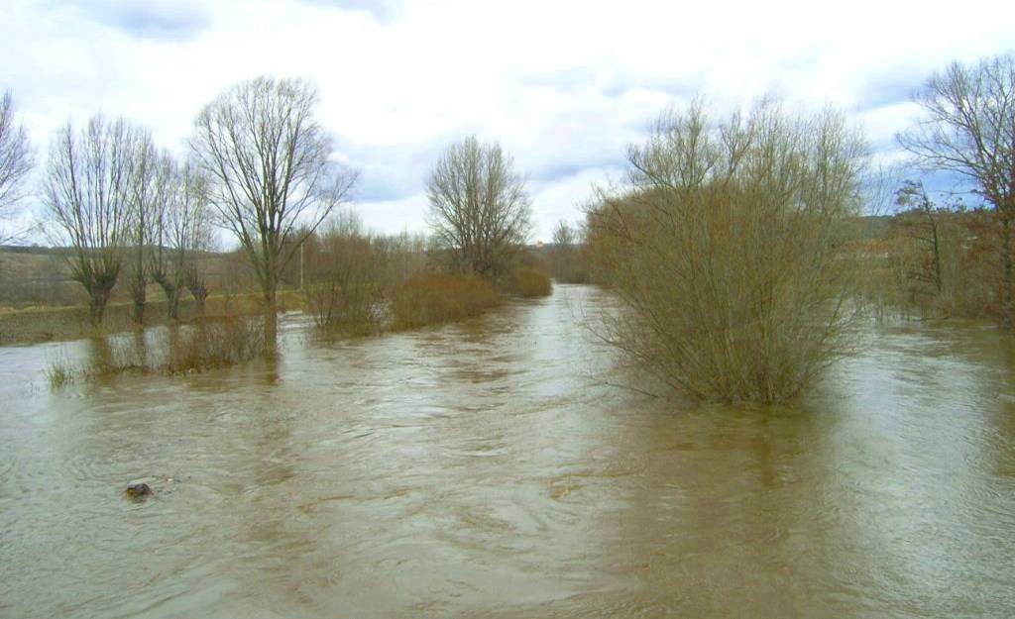
Větší řeky protékají Lechovickým bioregionem jen v kratších úsecích. Zde rozvodněná, ale typicky regulovaná řeka Jihlava z mostu v Pravlově (1.4. 2006). Pohled proti vodě, v pozadí kostelík v Dol. Kounicích.

Slide 30
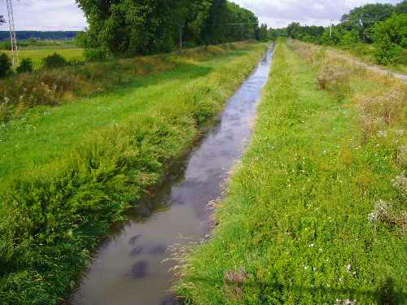
Typický vzhled toků Lechovického bioregionu s totálně upravenými koryty. Zde říčka Jevišovka u Lechovic. Nivy přesto v zemědělské krajině tvoří největší celky „zeleně“ a jsou zde i lesy, částečně s přirozenou skladbou, i nové mokřady.

Slide 31
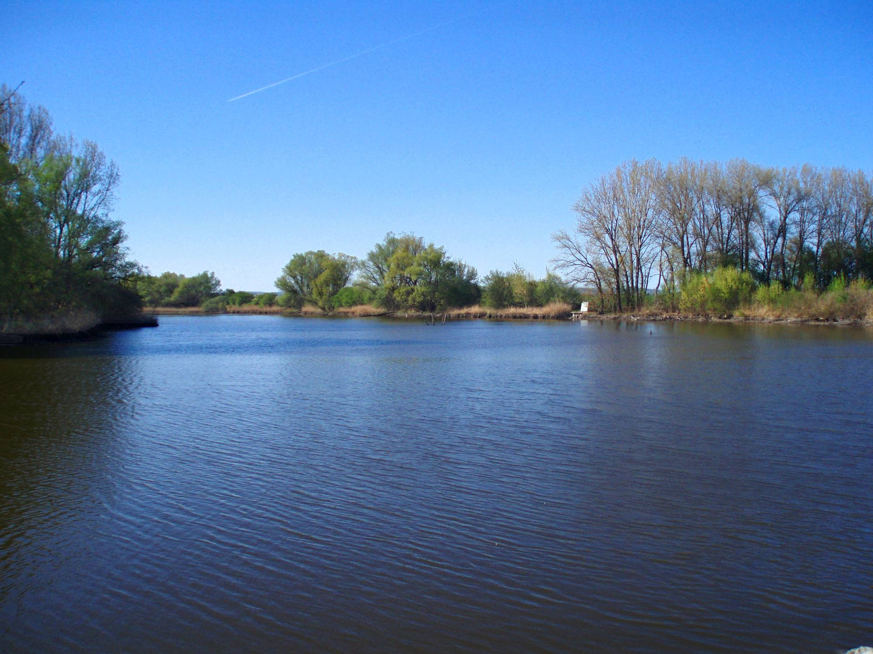
Horní Vlasatický rybník – jedna z novodobě vzniklých oáz přírody v bioregionu

Slide 32
Niva Jevišovky u Božic
Typický vzhled niv drobných potoků – zaplevelené skládky i bývalá pole a louky, v 50. letech 20. stol. vysazené remízky olší, vrb nebo topolů.

Slide 33
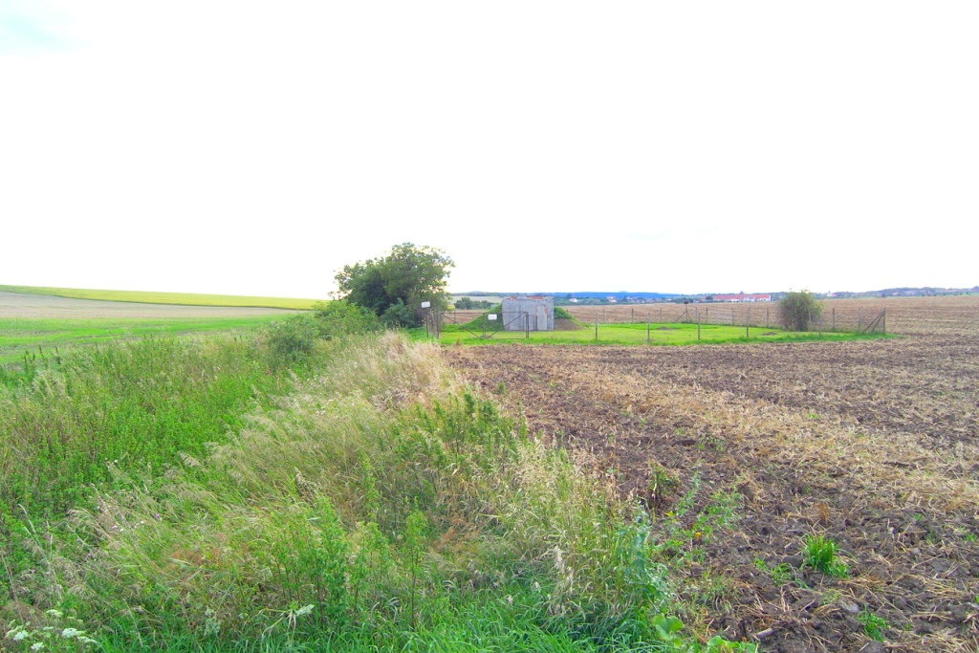
I nejmenší toky jsou regulovány. Krajina u Šatova pod Znojmem.

Slide 34
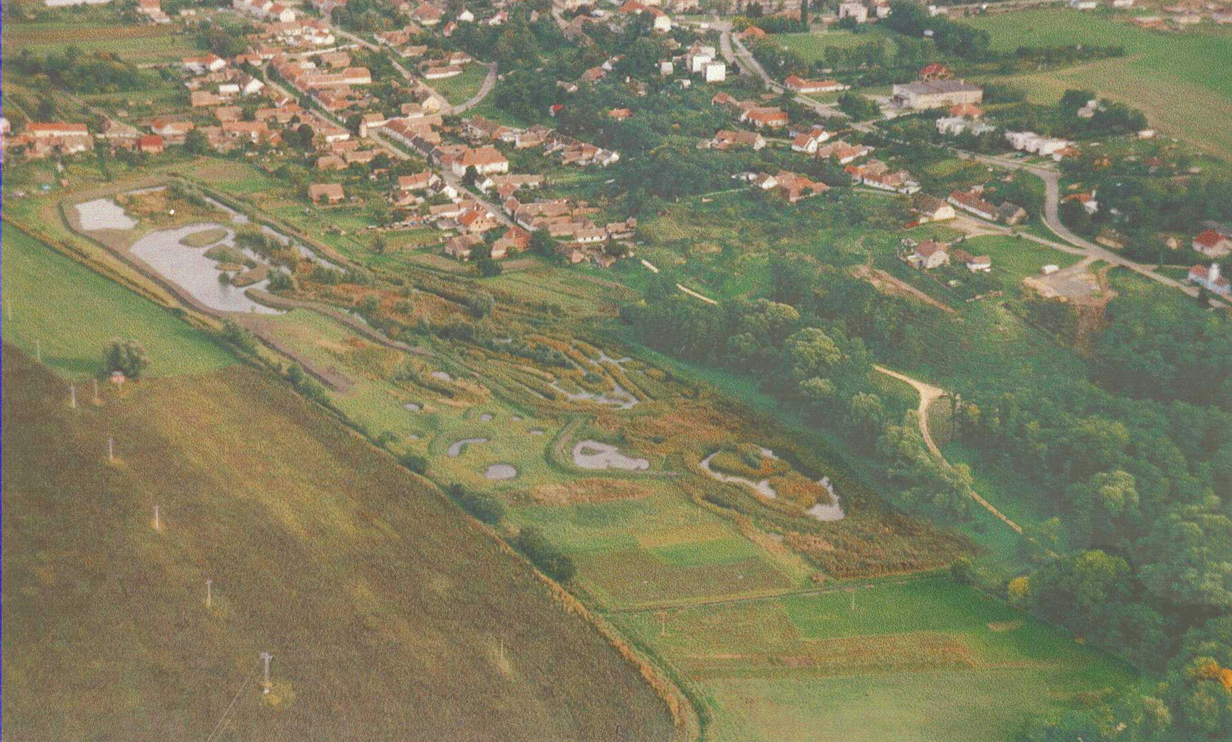
Snaha o nápravu zoufalého stavu krajiny – 7 ha velké nově vybudované biocentrum u Božic, v nivě Jevišovky mokřady, na svazích likvidace akátu a nahrazení výsadbou dubem, habrem, lípou. (R. 2002)

Slide 35
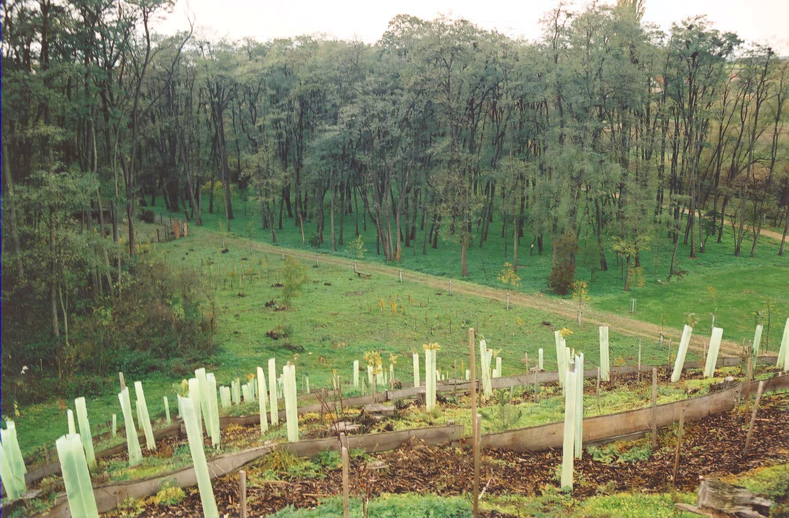
Úprava biocentra mimo nivu, v pozadí postupně nahrazovaná akátina, biocentrum se okamžitě stalo objektem pozornosti na cyklostezce.

Slide 36
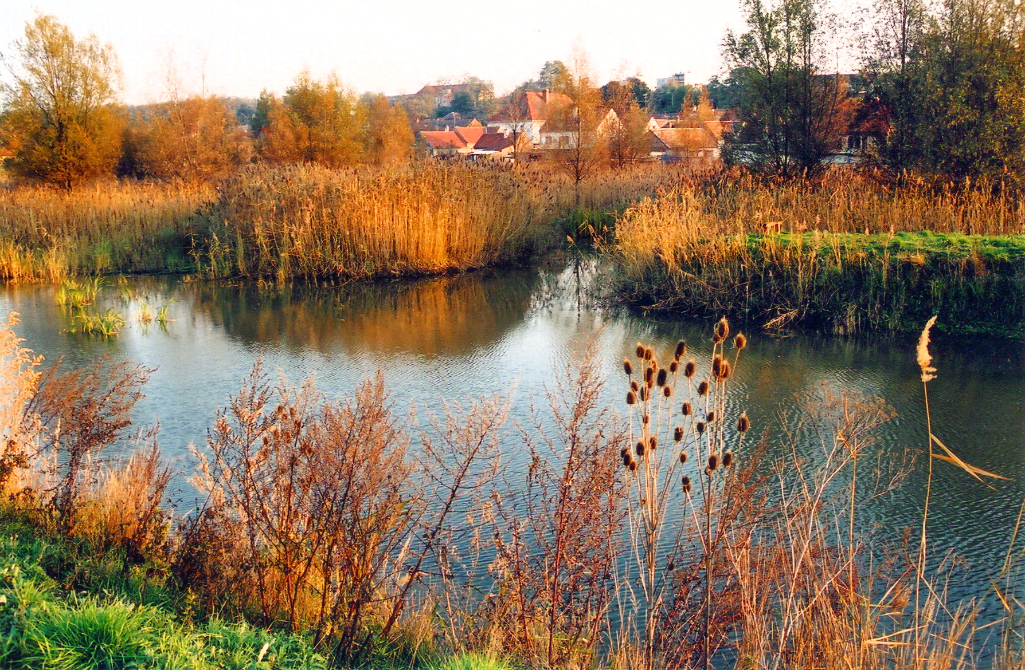
Mokřadní část biocentra (r. 2003)

Slide 37
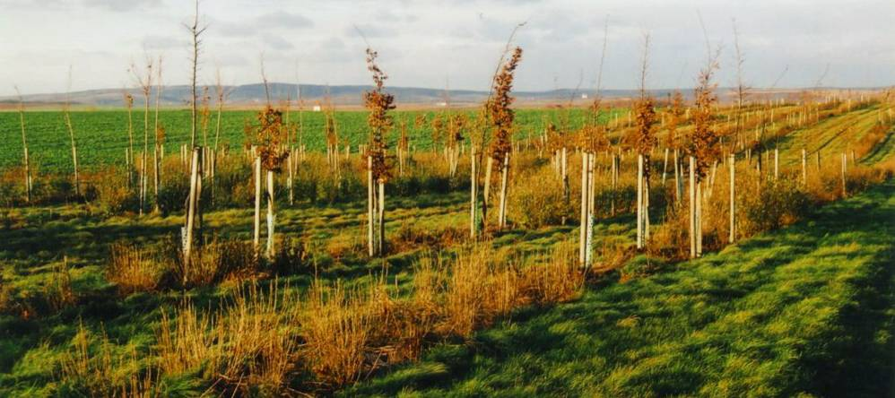
Slavný biokoridor u Loděnic, jediný regionálního významu v ČR. Délka 2 km. Rok 2001.

Slide 38
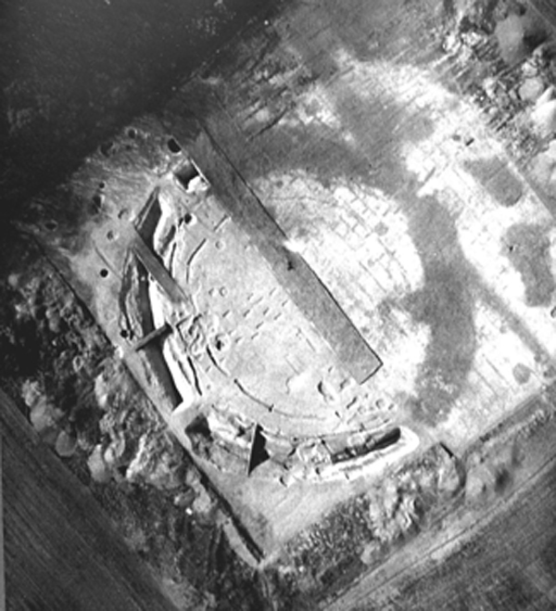
Těšetice - rondel – kultovní stavba neolitických zemědělců moravské malované keramiky, průměr 60 m.

Slide 39
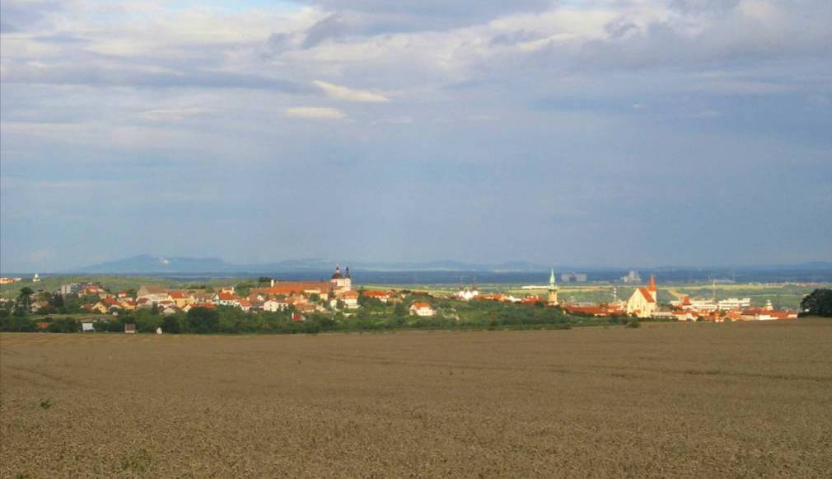
Pohled na Znojmo od Z. Město leží na hranici Jevišovického a Lechovického bioregionu. V pozadí plošiny Lechovického bioregionu s mohutným silem v Hodonicích. Úplně na horizontu Pálava v Mikulovském bioregionu.

Slide 40
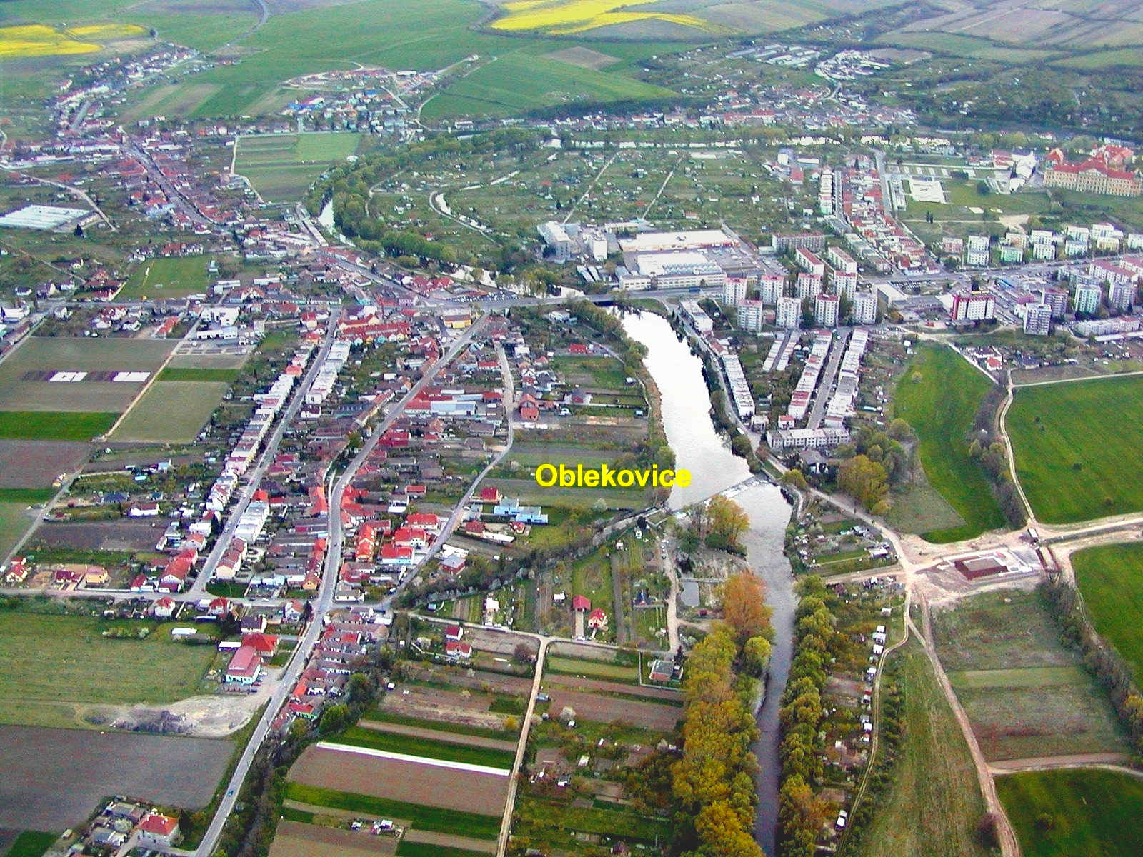
Jihovýchodní část Znojma v Lechovickém bioregionu v otevřeném údolí Dyje

Slide 41
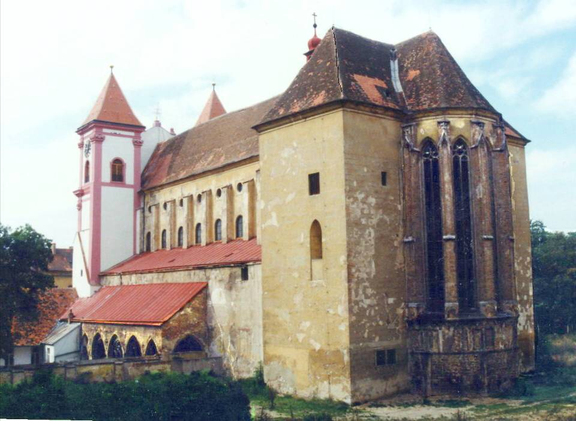
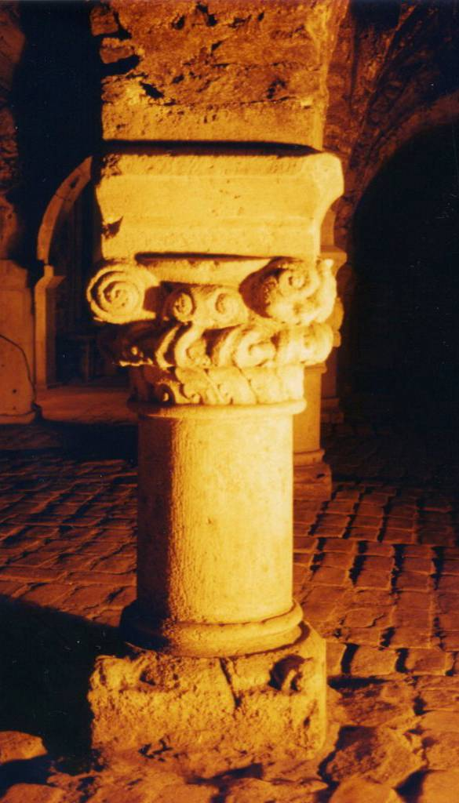
Klášter ve Znojmě-Louce, pův. románský z poč. 13. stol. Přestavěn goticky a barokně. Vlevo pilíř v románské kryptě kostela. Hodnotná stavba.

Slide 42
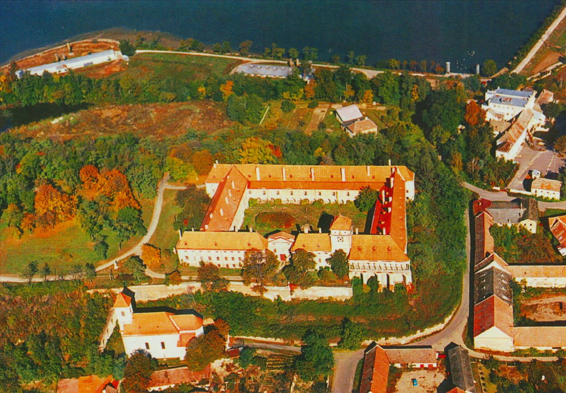
Renesanční zámek v Jaroslavicích, s největším arkádovým nádvořím v ČR.

Slide 43
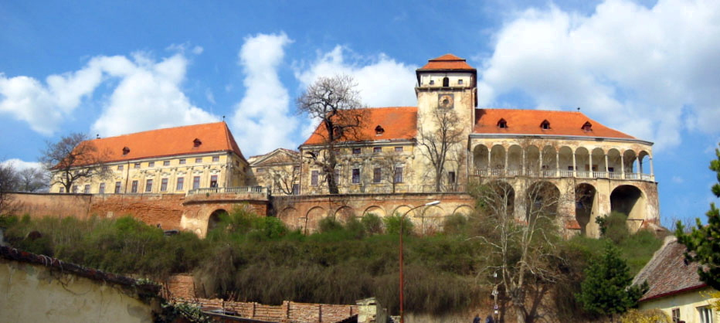
Jaroslavický zámek na kopci nad vsí

Slide 44
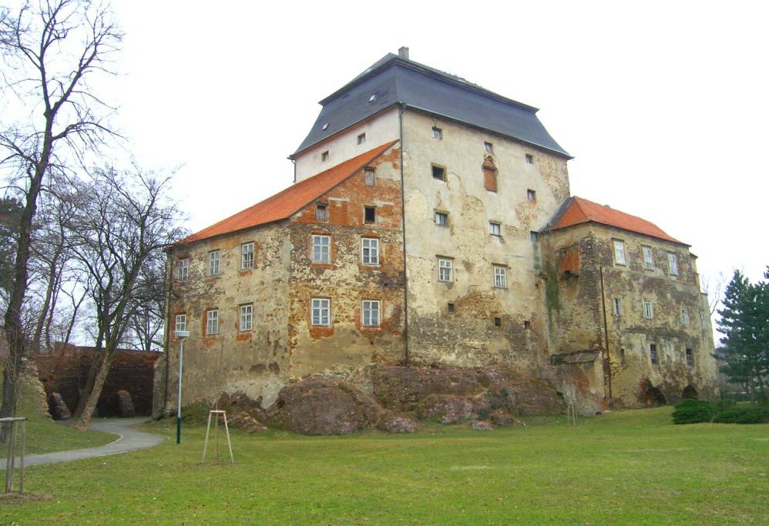
Miroslav - původně ranně gotická tvrz (prostřední blok) přestavěná na pozdně gotický hrad a pak renesanční zámek. Stojí na skalce z permských slepenců.

Slide 45
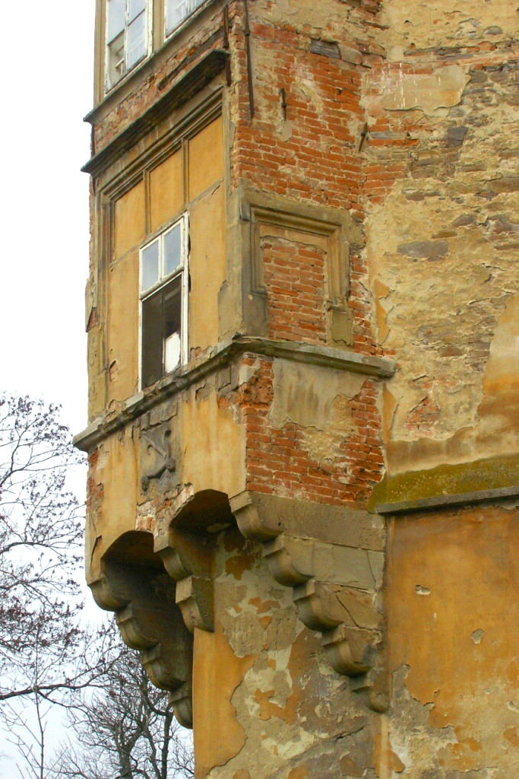
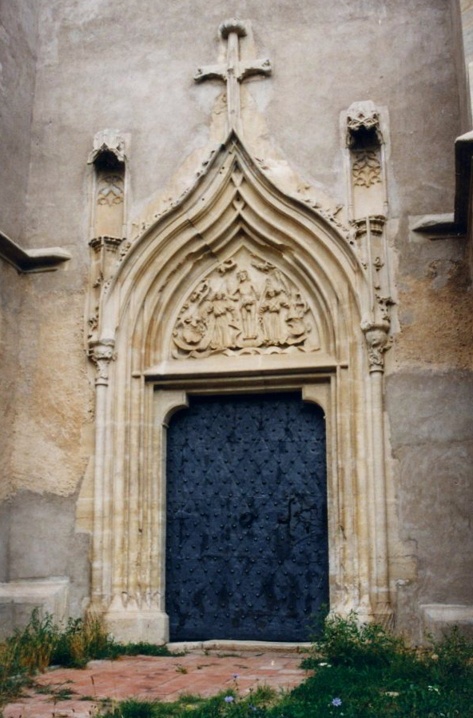
Renesan-ční arkýř v Miroslavi s mohut-ným (za-zděným) renesan-čním oknem
Kvalitní kamenická práce na pozdně gotickém portále vesnického kostela v Hnanicích prozrazuje rakouské vlivy

Slide 46
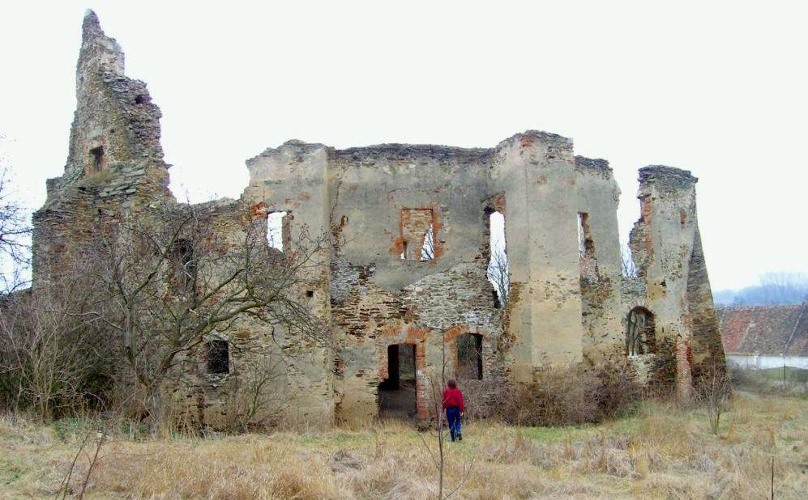
Bývalá tvrz, pak renesanční zámek v Žeroticích, věž spadla v r. 1988. Typické pro Lechovický bioregion.

Slide 47
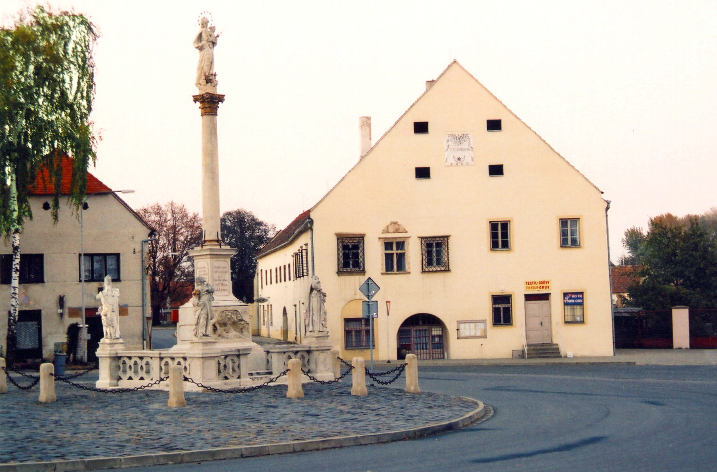
Hostěradice – býv. gotické městečko řádu německých rytířů

Slide 48
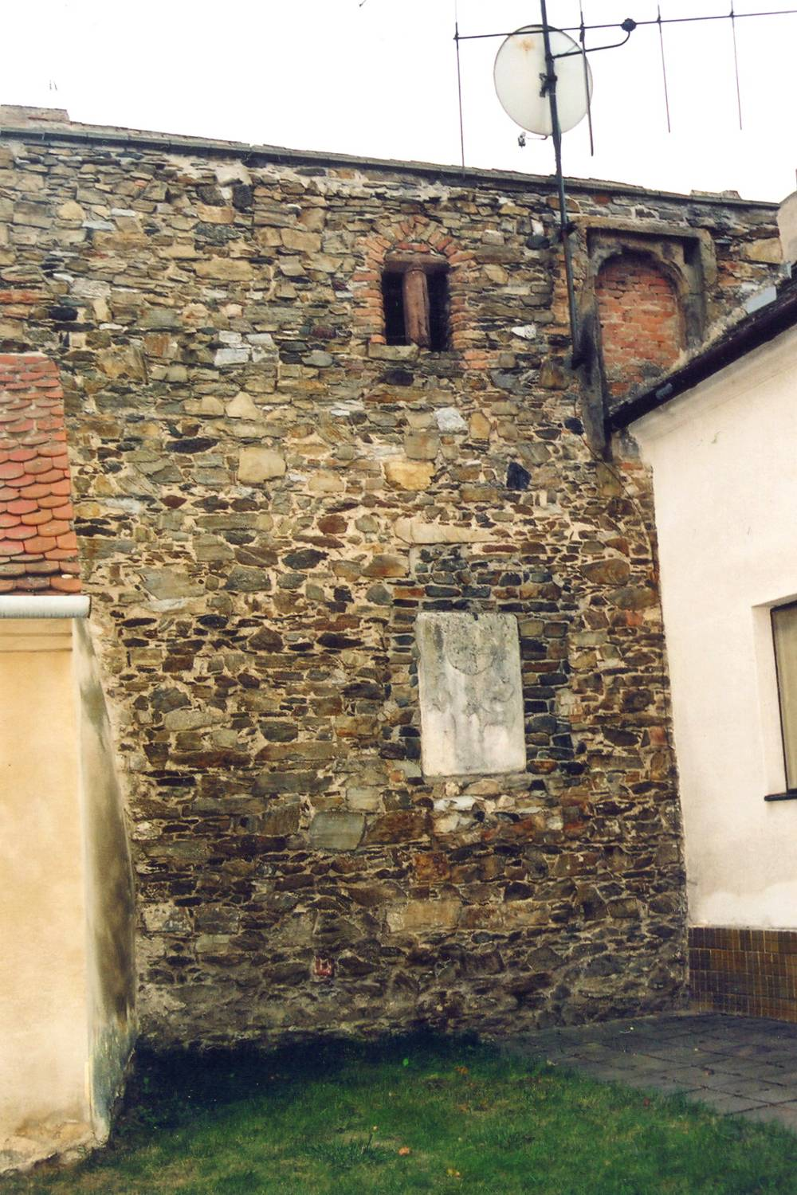
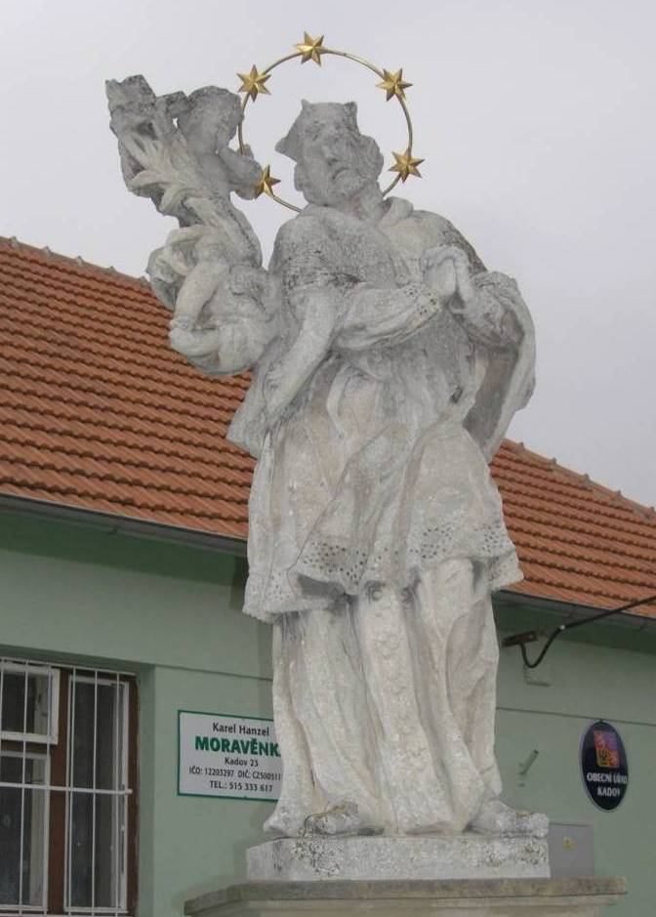
Zbytky tvrze (komturství) v Hostěradicích
Typické sochy nejjižnější Moravy – z místního měkkého miocénního vápence
(sv. Jan Nepomucký, zpravidla blízko vody)

Slide 49
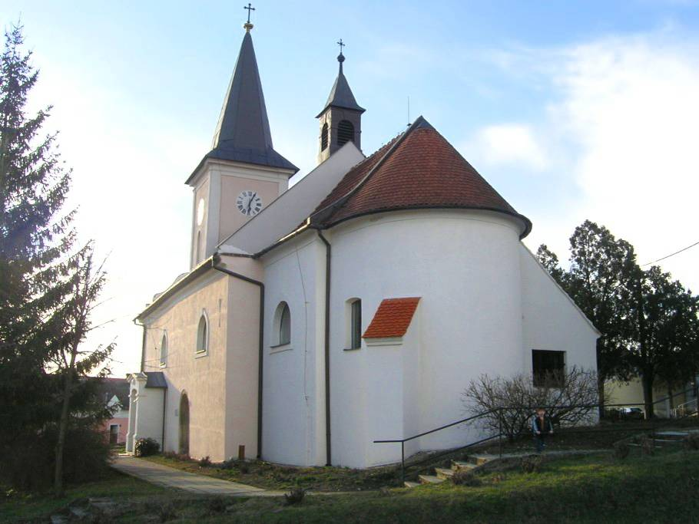
Lechovický bioregion je od poč. 13. stol. s řadou románských kostelů. Přestavěný románský kostel v Přibicích u Pohořelic

Slide 50
Jižně od Znojma má lidová architektura bioregionu svérázné rysy dané silným vlivem rakouského Podunají. Dům s valbovou střechou v Havraníkách

Slide 51
Vinný sklep v Olbramovicích vykopaný v miocénním písku

Slide 52
Tzv. Malovaný sklep v Šatově byl vykopán v mio-cénních píscích. Výzdoba je z konce 19. stol. Je regionální turistickou atrakcí s ochutnávkou vín.

Slide 53
Vlivy novodobé historie na krajinu – v jižní polovině bioregionu vystupují malé pěchotní sruby (tzv. řopíky), zde renovovaný velký pěchotní srub Zahrada u Šatova

Slide 54
Krajinu příhraničí poznamenalo budování ranného kapitalismu v ČR – bývalá bezcelní zóna u hraničního přechodu Znojmo - Hatě

Slide 55
Farma (celkem 5) větrných elektráren u Břežan z poč. r. 2006. Z hlediska krajiny v tomto případě nedošlo k vážným škodám na krajinném rázu, ale lokali-zace v úvalu způsobila jednu z nejnižších účinností v ČR – za rok 2006 byla jen 12,7 % instalovaného výkonu.

Slide 56
Lechovický bioregion – charakteristiky_3a
Geologicko-geomorfologické pozoruhodnosti:
Nejrozsáhlejší štěrkopísk. terasy na Moravě i nejrozsáhlejší pískovny (Bratčice)
Malé izolované kry – mj. informace o podloží úvalu
Průlomová údolí (Dyje, Skalice, Jihlava, Říčka, Rokytka)
Krasové jevy, štoly a paleontologické naleziště na Stránské skále
Hlubinné geotermální vody (využité zatím jen v aquaparku v Laa/Thaya, připravuje se v Pasohlávkách – z hl. 1500 m, teplota až 46 ºC).

Slide 57
Lechovický bioregion – charakteristiky_3b
Biologické pozoruhodnosti:
Stepi s xerotermofilní biotou na skalních výchozech.
SZ hranice rozšíření některých stepních druhů v Evropě.
Drop velký a jihoev. dytík úhorní.
Do 50. let 20. stol. slanomilná biota na pramenech.
Nejrozsáhlejší výsadby větrolamů z 50. let 20. stol. v ČR.
Revitalizace z posledních 15 let.

Slide 58
Lechovický bioregion – charakteristiky_4a
Zajímavé stavby:
Četná neolitická sídliště i se 7000 let starými rondely (opevněná kruhová obětiště – např. Těšetice, předchůdce Stonehenge).
Jediná římská vojenská stanice na území ČR (Mušov – i s podzemním vytápěním). Objeveny četné římské pochodové tábory.
Klášter Louka ve Znojmě, městečko řádu německých rytířů Hostěradice, pozdně gotický cihlový kostel v Loděnicích, hrad v Miroslavi, zřícenina zámku v Žeroticích,
Architektura vesnic na jihozápad od Znojma.
Pohraniční opevnění ze 30. let 20. stol.

Slide 59
Lechovický bioregion – charakteristiky_4b
Negativa:
Rozsáhlá geometrická pole, krajina méně průchodná, zaplevelená, zanedbaná.
Zanedbané neútulné vesnice a devastované stavební památky.
Cukrovar v Hrušovanech nad Jevišovkou s kalovými poli.
Environmentální kauzy:
Chystaná výstavba mohutné farmy 25 větrných elektráren u Mackovic (poblíž silnice Brno-Znojmo).

Slide 60
Mikulovský bioregion (4.2)

Slide 62
Mikulovský bioregion – charakteristiky_1a
Poloha: centrální bioregion jižní Moravy, za nivou Dyje, ovlivněn Alpami (předalpskou biotou). Izolovaný odlesněním okolí v neolitu, bez buku. Asi polovina bioregionu leží ve Weinviertelu v Dolních Rakousích.
Plocha: 289 km² (v ČR).
Charakteristiky: Velmi pestrý stanovišti, georeliéfem i biotou. Vápencová bradla, výrazné pahorky z miocénních vápnitých jílů a písků (Dunajovické kopce), ploché deprese se slanisky a rybníky, sprašové plošiny, pahorkatina na ždánickém flyši, rozsáhlá pliocénní terasa s dunami vátých písků. Největší procentuální zastoupení vinic v ČR. Do r. 1946 osídlen téměř výhradně německy mluvícím obyvatelstvem, po r. 1946 kompletně dosídlen obyvateli ze Slovácka – příznivé pro udržení tradiční péče o krajinu (na rozdíl od Lechovického bioregionu). Bioregion symbolizuje to, co se v obecném povědomí považuje za jižní Moravu.

Slide 63
Mikulovský bioregion – charakteristiky_1b
Vegetační stupně: 1. – 3.
1. 70 %, 2. 29 %, 3. 1%
A 7, B 18, Cs 6, Cn 4, D 65
N 92, z 3, a 4, o 1
Využití krajiny: (vinice cca 13 %)
Lesy 21, Orná 50, TTP 4, vody 2,2, KES 0,9
Lesy: Sm +, Bo 22, Jd 0, Md +
Db 44, Hb 5, Bk 0, Cenné l. 14, Tp 5, Vr 2, Ak 4.
Podíl přirozených dřevin: 68 %

Slide 64
Mikulovský bioregion – charakteristiky_2
Velkoplošná ZCHÚ: CHKO Pálava + Biosférická rezervace UNESCO Dolní Pomoraví
Př.P: -
Památková zóna: Převážná část Lednicko-Valtického areálu, zapsaného v kulturním dědictví UNESCO
Maloplošná ZCHÚ: NPR Děvín, NPR Tabulová (skalní stepi, skály, suťové lesy, šípákové doubravy na vápencích), NPP Rendezvous (lesy a světliny na píscích), NPR Dunajovické kopce (stepi s mandloní nízkou), NPR Slanisko u Nesytu (nejlepší slanisko v ČR), NPR Lednické rybníky (ptáci) atd…

Slide 65
Pálava – osa Mikulovského bioregionu od Znojma. Dominanta jižní Moravy, „posel Alp“. Výše vápencových bradel se snižuje od severu k jihu.

Slide 66
Děvín (548 m), nejvyšší vrch bioregionu, s převýšením nad nivou Dyje 390 m. Pohled od S přes střední Novomlýnskou nádrž. Severní svahy jsou kryty lesy, na úpatí jsou převážně vinice. Vlevo zřícenina Děvičky, vpravo Kotel s nejvyšší skálou Martinkou, úplně vpravo zřícenina Sirotčího hrádku.

Slide 67
Vrchol Děvína s telekomunikační věží postavenou bez stavebního povolení v jádru rezervace v r. 1974. Dobře patrné jsou ukloněné desky jurských vápenců vyvlečené z hloubi při vrásnění Karpat
Nejvyšší skála na Pálavě – 80 m vysoká stěna Martinka na Kotli. Cíl horolezců. Na stěnách dealpinská vegetace a hnízdiště ptáků.

Slide 68
Svahy Kotle pod skalami – mohutné akumulace svahovin obnažené vápencovým lomem. V lomu kvetoucí mahalebka, nahoře vysazená nepůvodní borovice černá

Slide 69
Typický obraz na Pálavě – nahoře vápencové skály s lesy a skalními stepmi, pod nimi na kamenitých svahovinách bývalé pastviny zarůstající křovinami, na flyšovém úpatí hojné vinice.

Slide 70
Masív Děvína od východu, přes Dolní novomlýnskou nádrž. Na jv. srázech na vrstevních plochách vápenců jsou skalní stepi, snad částečně původní. Úpatí z rozpadavého flyše – vinice, pole.

Slide 71
Ze stepí na Děvíně k jihu k Mikulovu – vpravo Kotel, uprostřed Stolová hora, dále vlevo Turold a Svatý kopeček nad Mikulovem. Za Stolovou horou v pozadí masív Galgenbergu (425 m) v Rakousku, který též patří do Mikulovského bioregionu.

Slide 72
Zvolna zarůstající stepi na jv. svahu Děvína s kvetoucí třešní mahalebkou
Kosatec nízký

Slide 73
Dub šipák nad Soutěskou na z. svahu Děvína. Erbovní strom CHKO.

Slide 74
Suťové lesy pod skálami na sz. svahu Děvína – dominuje lipová pařezina se souvislým podrostem oměje vlčího

Slide 75
Na jižní Moravě původní plamének plotní, tvoří poctivé dřevité liány dorůstající až do korun stromů do výše 15 m.

Slide 76
Jeskyně na Turoldu (v kopci nad Mikulovem)

Slide 77
Svérázná jeskyně na Turoldu, opět v r. 2004 zpřístupněná. Bez krápníků, zato s kalcitovými krystaly. Délka s Liščí dírou 2,7 km (od r. 2002). Relativně teplé kryptoklima (roč. prům. 9 ºC), sucho, prašno, v dolní části jezero s hladinou stoupající i o 20 m.

Slide 78
Jezero za vyššího vodního stavu, chodník i se zábradlím pod vodou
Foto: M Koutek

Slide 79
Značná část jeskyně je tvořena skalními rozsedlinami (zde s krásným tektonickým zrcadlem)

Slide 80
Část jeskyně formovaná asi neogenními vodními toky

Slide 81
Krystalová výzdoba stěn jeskyně – vznikla vysrážením z krasových stojatých vod

Slide 83
Dunajovické kopce leží v západní části bioregionu. Jsou z miocénních jílů a štěrků, zcela bezlesé, ale pokryté jen vinicemi a opuštěnými pastvinami, dnes stepmi, většinou chráněnými s řadou xerotermofilních druhů, vč. vzácné mandloně nízké. Část byla zterasována (viz pyramida), ale bez užitku, dnes se zde také rozvíjí step.

Slide 84
Pohled z Pálavy severně od Mikulova k jv. – vlevo výběžek Milovického lesa – největší teplomilné doubravy v ČR, v pozadí Valtice, vlevo v pozadí borový komplex Bořího lesa k Břeclavi

Slide 85
Slanisko u Nesytu – největší, nejzachovalejší a nejcennější v ČR. Za socializmu těžce poškozeno zemědělstvím, dnes chráněné jako NPR a opečovávané

Slide 86
Západní část slaniska s topoly – typický obraz vlhkých stanovišť Panonie

Slide 87
Slaná louka ve východní části rezervace, zde s jitrocelem přímořským (žlutá vysoká plodenství)

Slide 88
Hvězdnice slanistá na slanisku – v podzimním aspektu
Potok Včelínek přitéká z Rakouska, je největším tokem bioregionu, napájí soustavu Lednických rybníků. V celé délce je regulován. Zde nad rybníkem Nesytem – nejv. moravským rybníkem.

Slide 89
Vzhled malých potoků a okolí rybníků – nad Novým rybníkem

Slide 90
Takto kdysi vypadaly sníženiny s vývěry slaných vod, na kterých vznikla slaniska. Současný vzhled okolí Nového rybníka jv. Mikulova – po opuštění luk v 60. letech 20. stol.

Slide 91
Mlýnský rybník je posledním v kaskádě Lednických rybníků. Nad ním se tyčí zámeček Apollo s lesoparkem a přírodním koupalištěm
Největší moravský rybník Nesyt (350 ha)

Slide 92
Náměstí v Mikulově spolu se Svatým kopečkem v pozadí působí jihoevropským dojmem

Slide 93
Pavlov – typická jihomoravská ves na úpatí Pálavy. Pohled z Děviček.

Slide 94
Hlavní ulice v Pavlově s domy se štíty ve stylu lidového baroka. Gotická kostelní věž typická pro jižní Moravu.

Slide 95
Zámek ve Valticích – sídlo Liechtensteinů. Pod parkem vlevo jsou ukryty zbytky románského hradu – předchůdce zámku.

Slide 96
Vápencová bradla lákala k založení hradů – zde Sirotčí hrádek a vpravo Děvičky. Ten byl ještě opravován v 17. stol. při očekávání tureckého vpádu. Třetí hrad byl v Mikulově a další v Rakousku

Slide 97
Hrad Děvičky má zřejmě románský základ

Slide 98
Mikulovský zámek – původně románský pomezní hrad, k zajištění rozšířeného území jižní Moravy po bitvě u Mailberku 1082. Mnohokrát přestavovaný. V r. 1945 při přechodu fronty vyhořel. Pak kompletně renovován. Významná dominanta města a celé jižní poloviny bioregionu (vč. rakouské části). Nedávno objevena na nádvoří 30 m hluboká propast!

Slide 99
Rakouská část bioregionu – městečko Falkenstein z Galgenbergu s mohutnou zříceninou hradu, gotickým chrámem a tvrzí, obklopené vinicemi. Pohled k S – v pozadí Mikulov a Pavlovské vrchy.

Slide 100
Falkenstein i okolí leží na vystupujících vápencových bradlech, nejsou však tak vysoká jako v ČR.

Slide 101
Zřícenina hradu Falkenstein – do konce 80. let 20. stol. uzavřen, sídlo rakouské policie (prý zde byly odposlechy), dnes přístupný

Slide 102
Hrad na vápencovém bradle v městečku Staatz, což asi pochází ze slovanského Stožec. Opět s typickou výsadbou borovice černé.

Slide 103
Prohlídka zříceniny hradu Staatz

Slide 104
Lednicko-valtický areál s komponovanou krajinou. Od Tří grácií k Rybničnímu zámečku

Slide 105
Monument sv. Huberta v lesích na píscích mezi Valticemi a Poštornou

Slide 106
Apollonův chrám

Slide 107
Náměstí vinných sklepů ve Falkensteinu

Slide 108
Novodobý Mikulov. No comment.

Slide 109
Mikulovský bioregion charakteristiky_3a
Geologicko-geomorfologické pozoruhodnosti:
Bradla z jurských vápenců (každý vrch má jinou stavbu).
Krasové jevy - jeskyně, propasti, malé závrty) – především Turold, ale i Stolová hora, Zámecký vrch – d =100 m, hl. 30 m, srpen 2007.
Naleziště schránek miocenní fauny i žraločích zubů (Mušlov).
Miocénní (tzv. lithothamniové) měkké vápence – četné malé lomy jv. Mikulova – na stavební kámen i sochy. I v nich jediný kras v miocénu v ČR vč. jesk. (Mušlovská propástka, h = 10 m s občas. tokem, malé vyvěračky a propadání), škrapy. Odvodňování – do písků.
Slaniska
Pliocénní údolí Dyje v místě dnešní státní hranice
Pliocénní písková terasa mezi Valticemi a Poštornou, i s vátými písky
Paleontologická naleziště na severním úpatí Pálavy z pleistocénu (Věstonická Venuše ….)
Pseudokrasové jeskyně ve spraších na S. úpatí Pálavy: d = 70 m, hl. 8 m.

Slide 110
Mikulovský bioregion_charakteristiky_3b
Biologické pozoruhodnosti:
Asi jediný bioregion v ČR s přirozeným výskytem dubu ceru
Bioregion s výskytem teplomilné bioty na tvrdých skalních podkladech, na vápencích ovlivněný alpskou vegetací.
Řada druhů se v ČR vyskytuje pouze zde, mnohé zde mají svoji severní hranici areálu.
Nejrozsáhlejší komplex teplomilných doubrav v ČR (Milovický les – bohužel zde obora, les devastován, téměř bez bylin. patra).
Snad částečně přirozené skalní stepi s bohatou biotou.
Relativně teplomilné suťové vápencové lesy s omějem vlčím.
Největší výskyt slanisek v ČR a nejvýraznější slanisko v ČR (Slanisko u Nesytu).
Díky teplé oblasti, lesům a jeskyním bohatý výskyt netopýrů a vrápenců (18 druhů z 21 v ČR)

Slide 111
Mikulovský bioregion charakteristiky_4a
Významné stavby:
Mikulovský hrad a zámek, městská památková rezervace,
zřícenina Děvičky,
Zámky Valtice, Lednice.
Lednicko-valtický areál s celkem asi 20 stavbami a stavbičkami, propojenými průhledy - UNESCO
Nejstarší křížová cesta v ČR na Svatý kopeček, vč. kaple na vrcholu

Slide 112
Mikulovský bioregion charakteristiky_4b
Negativa:
Těžbou silně poškozen Turold (vč. jeskyní) a zcela zlikvidován Mariánský vrch u Mikulova.
LVA bez dostatečné údržby.
Rozvoj pochybných příhraničních podniků.
Vysoká návštěvnost a devastace Pálavy (vč. vysílače).
Zarůstání stepí křovinami a jasanem.
Milovický les – intenzivní oborní chov – likvidace lesního podrostu.
Boří les – převážně borové monokultury.
Environmentální kauzy:
Snahy o přestavbu vysílače na Děvíně a stavbu příjezdové komunikace.
R 52 – prosazovaná po západním úpatí Pálavy a přes okraj Mikulova.

Slide 113
Hustopečský bioregion (4.3)

Slide 115
Hustopečský bioregion_charakteristiky 1
Poloha: jižní Morava, severně od řek Moravy a Dyje, panonský bioregion silně ovlivněný Karpatami (v georeliéfu, půdách i biotě). Oblast vápnomilné panonské bioty bez skalních biotopů.
Rozloha: 1088 km²
Charakteristiky: Převážně členitá pahorkatina až vrchovina na měkkém flyši ždánické jednotky, na severu a jihovýchodně též na miocénních mořských píscích, jílech, místy slepence a několikametrové vrstvy měkkých vápenců. Četné spraše. Reliéf ovlivněn velmi mladou tektonikou (kry – Výhon, deprese – Čejčské jezero) a silnou vodní erozí.

Slide 116
Hustopečský bioregion charakteristiky_ 2a
Vegetační stupně: 1. – 3.
1. (50 %), 2. (48%), 3. (2%)
A (0%), B (7%), Cs (7%), Ca (5%), D (81%)
N (92%), z (2%), a (5%), o (1%)
Využití půdy:
Orná: 68%, TTP 3%, lesy 5%, vody 0,8%
Hodně sadů a v jižní části i vinic
KES 0,3

Slide 117
Hustopečský bioregion charakteristiky_ 2b
Lesy – zastoupení dřevin v %:
Sm 0,5, Bo 3, Jd 0, Md 0,5
Db 52, Hb 12, Bk 0,2, Cenné l. 9, Bř 1, Ak 19.
Podíl přirozených dřevin: 74 %
VZCHÚ:
Přírodní parky: Výhon
MZCHÚ: NPR Pouzdřanská step-Kolby (výrazná drnová step a háj), NPR Větrníky (step), PR Velký Kuntínov (teplomilná doubrava), PR Roviny (dubová bučina !) + řada dalších, většinou menších stepních rezervací.
Bývalá slaniska téměř beze zbytku zanikla v 60. letech

Slide 118
Hustopečský bioregion se nachází v pozadí jv. od Brna. Převážná část vystupuje nad úvaly. Na fotografii z Babího lomu (severně od Brna) je vidět na horizontu uprostřed nejvyšší vrch – Přední kout – 410 m.

Slide 119
Hřebenatkový vápencový útes (sediment miocénního moře) u Rousínova – zbytky po těžbě v lomu – jediný kámen v okolí

Slide 120
Detail miocénního vápence s ulitami hřebenatek

Slide 121
Vinný sklep vykopaný již ve středověku v miocénních mořských píscích - Bzenec

Slide 122
Horizontálně uložené miocénní slepence a pískovce u Němčan u Slavkova

Slide 123
Krajina v centrální (a nejvyšší části) bioregionu – Horní Bojanovice, vpravo komplex
lesa na Předním Koutu (410 m) – nejvyšším vrchu bioregionu.
Lesy v bioregionu se nacházejí v nejvyšších polohách nebo na severních svazích. Na jižních svazích vždy bývaly vinice a sady s parcelami vedenými tradičně po spádnici.

Slide 124
Pohled z Holého vrchu na plochý vrchol Předního Koutu (410 m). V popředí jámy po těžbě miocénních vápenců – dnes step s teplomilnou vegetací. Stojí zde komunikační věž.

Slide 125
Teplomilné doubravy s třemdavou. Nacházejí se v tomto bioregionu na jižních svazích a u okraje lesů – nejrozsáhlejší a nejčetnější v ČR. Asi PR Velký Kuntínov

Slide 126
Teplomilné doubravy v sever. části bioregionu jsou méně výrazné. Okraj háje u Letonic.

Slide 127
Severní svahy jsou zalesněné podstatně častěji. Často náležejí již do 3. v.s., bez účasti teplomilné bioty. Zde bývalé lipovo-habrové pařeziny u Letonic.

Slide 128
Snímek podrostu dokumentující přechodnou polohu bioregionu – současný výskyt karpatského hvězdnatce zubatého (se žlutým středem) a hercynského jaterníku podléšťky (list vlevo)

Slide 129
Krásné habrovo-lipové háje na sz. svazích s porostem dymnivky duté. Letonický hájek.

Slide 130
Bažantnice u Moutnic na dně mírně zasolené deprese – les devastovaný intenzivním mysliveckým provozem

Slide 131
Odchovna bažantů

Slide 132
Krajina v jižní části bioregionu - okolí Hustopečí – členité, prakticky bezlesé, se stepmi a rozsáhlými, částečně opuštěnými sady. Vlevo v popředí kvetoucí mandloně (pěstovány v celé ČR jedině zde).

Slide 133
Rozsáhlé, dnes místy opouštěné sady ze 70. let. 20. stol.

Slide 134
Krajina u Němčiček na jz. okraji bioregionu – v pozadí vpravo Velké Pavlovice, vlevo na kopci Vrbice. Vpravo v pozadí nížinná část bioregionu táhnoucí se k Dyji.

Slide 135
Kurdějovsko – zbytky sadů jsou opuštěné a zarůstají křovinami, pole byla sjednocena, při orbě po spádnici na takto dlouhých a strmých svazích se extrémně rozvinula vodní eroze.

Slide 136
Okolí Šardic – humusový horizont půd je poškozen vodní erozí, místy již zcela chybí. Severně od Šardic budovy bývalých lignitových dolů.

Slide 137
Ještě mapy II. vojenského mapování z doby před polovinou 19. stol. uvádějí j. od Čejče tzv. Čejčské jezero – na tektonickém poklesu. Vývěry minerálních vod, jezero bez života, v 16. stol. známé lázně! Odvodněno bylo průkopem a čerpáním vody (musí se čerpat dodnes). Všimněte si názvu rybníka v levém horním rohu Smradaker Teich – to od minerálních vod. Vývěr zde dodnes - Heliga. V nedalekém údolí Trkmanky bylo ještě větší jezero (tzv. Kobylské) s plochou snad až 10 km². Bylo největším moravským přirozeným jezerem. Zanášelo se. Následně zde vznikla slaniska, dnes jsou zde jen pole.

Slide 138
Typický současný vzhled toků bioregionu. Zde Litava u Slavkova, stejný je i druhý větší tok – Trkmanka.

Slide 139
Prameny minerálky Šaratice s býv. gradační věží - rozpouští se soli v mladotřetihorních mořských sedimentech. Jen 17 km jv. od centra Brna

Slide 140
Jižní svahy s drobnou držbou nad Bzencem. Podobně vypadala do kolektivizace značná část bioregionu. Vpravo býv. Břetislavovo hradiště z 11. stol. (radiálně se od něj rozbíhají pozemky).

Slide 141
Úzké parcely se v bioregionu místy zachovaly v blízkosti vesnic, kde přežily kolektivizaci jako soukromá, tzv. drobná držba. V pozadí vlevo svah zdevastovaný terasováním, pro neplodnost terasy opuštěny a zarůstají plevelnými dřevinami.

Slide 142
Přírodní park Výhon u Blučiny chrání právě zbytky krajiny s úzkými pruhy polí, sadů a vinic. Na záp. rozsáhlé zbytky drobné držby, na s. akátové lesíky, na jv. zterasované svahy.

Slide 143
Jeden z četných praménků (žídel) na svazích Výhonu

Slide 144
Na sz. úbočí Výhonu na vrcholu mohutného ranně holocénního sesuvu vzniklo v době bronzové mohutné hradiště, evropsky známá lokalita.

Slide 145
Krajina v severní části bioregionu je téměř bez vinic, velká pole však jsou i zde. Ostrůvky dřevin zpravidla signalizují malá prameniště. U Němčan.

Slide 146
Severní část bioregionu – okolí Letonic, v pozadí NPR Větrníky (394 m n.m.)

Slide 147
NPR Větrníky – 22 ha sesuvného území, pův. využitého pro sady, vinice a hlavně pastviny. Dnes velmi cenná rozsáhlá stepní lokalita s řadou chráněných druhů, udržovaná Ochranou přírody pastvou ovcí.

Slide 148
Záp. část Větrníků má zřetelně původ na sesuvu na miocénních slínech

Slide 149
Odlučná oblast sesuvu má dodnes sklon až 100%.

Slide 150
Porosty stepní trávy kavylu na Větrníkách

Slide 151
Vzácný kosatec různobarvý

Slide 152
NPP Na Adamcích – stepní srázy, býv. pastvina s hlaváčkem jarním.

Slide 153
Nejznámější jihomoravská step – Pouzdřanská (NPR), blízká přirozené drnové stepi

Slide 154
Bývalá pole dnes také hostí stepní květenu, třeba kosatec nízký

Slide 155
NPR Kolby – háj s se souvislým podrostem česneku medvědího v jarním aspektu. Navazuje na severním svahu na Pouzdřanskou step.

Slide 156
Zámek v Bučovicích – snad nejlepší (slohově nejčistší a zachovalý, vč. parku) renesanční zámek v ČR. Dílo nejbohatšího a vzdělaného moravského rodu – Boskoviců.

Slide 157
Slavkovský zámek z parku. Zámek byl původně románským hradem řádu německých rytířů. Po bitvě u Slavkova zde pobýval Napoleon (proto bitva u Slavkova, i když byla spíš u Brna). Park v dnešní době částečně slouží jako golfové hřiště.

Slide 158
Ojedinělý klasicistní – empírový kostel ve Slavkově. Součást městské památkové zóny. Působivý, zvl. vevnitř.

Slide 159
V Hustopečích na náměstí stával pozdně gotický kostel. Počátkem 60. let 20. stol. ho záměrně nechala komunistická moc spadnout. V 90. letech 20. stol. byl na jeho místě postaven kostel moderní s replikami gotických oken. Ze staré zástavby města zbylo málo.

Slide 160
Město Kyjov – uprostřed malé his-torické jádro, poválečná výstavba byla pro horníky v okolních lignitových dolech a sklárnách

Slide 161
Symbolem Kyjova je renesanční radnice
(její stará část je ta pravá polovina, levá je z 1. pol. 20. stol.)

Slide 162
Náměstí v Kyjově je až na výjimky bez pozoruhodných staveb. Často se zde přestavovalo. Muselo. Město nemělo hradby, jen brány.

Slide 163
Průmyslová zóna na jihu Kyjova. Kyjovské sklárny kromě zaměstnanosti přinášejí i problémy s životním prostředím.

Slide 164
Zemědělské maloměsto Klobouky od JZ. V historii významné. Na horizontu již Ždánický les.

Slide 165
Renovovaný větrný mlýn v Kloboukách (původní koncem války shořel), téměř funkční, přístupný. Pochopitelný v kraji bez dostatku vodní energie.

Slide 166
Kurdějov s pevnostním gotickým kostelem německých rytířů. V pozadí Přední Kout a na okrajích lesů kvetoucí akátiny

Slide 167
Opevněný areál kostela v Kurdějově. Zvláštní místo ve výhradně vesnické venkovské krajině. Současný pozdně gotický vzhled pochází z poč. 16. stol. Na rozdíl od jiných lokalit, kde jsou to jen báje, zde opravdu vede z kostela podzemní chodba do vsi a končí v hostinci ve sklepě. V 80. letech 20. stol. tak podstatně vzrostla návštěvnost kostela ☺ a chodba musela být zazděna.

Slide 168
Opevnění kostela v Nosislavi – typické u velkých vsí a městeček, které neměly hradby

Slide 169
Čejkovice – původně ranně gotický hrad (z něj je dnes viditelná jen věž), přestavován goticky, renesančně i barokně na zámek. Dnes hotel, pod zámkem a v okolí rozsáhlé vinné sklepy („templářské“). Jeden z hradů či tvrzí, přebudovaných v renezanci na zámky – velmi typické pro bioregion.

Slide 170
Zámek v Bzenci – pův. gotický hrad, pak barokní zámek, přestavěn v 19. stol. ve stylu romantické pseudogotiky. Dost zdevastován, součást provozu vinařství Bzenec.

Slide 171
Bzenecká lípa, údajně 1000 let stará, dnes již rozlomená, ale stále prosperující. Asi nejvýznamnější strom bioregionu. Podle ní se i místní víno jmenovalo Bzenecká lipka.

Slide 172
Původně německé vsi se vyznačovaly gotickými kostely. Zde pozdně gotický kostel v Pouzdřanech. Problémem většiny je nekvalitní stavební kámen - flyšový pískovec – rozpadá se a památky vyžadují přestavby. Ukázka, jak se geologie promítá do kulturních dějin regionu. Rozdíl proti Třebíčsku – tam ze syenitu stavby vydržely.

Slide 173
Pouzdřany – zdejší němečtí obyvatelé se cítili na víc než jen na vesnici a ojediněle si začali stavět renesanční domy podle vzorů z měst.

Slide 174
Nádvoří tohoto (dnes soukromého) domu s arkádami. Každoročně zde brněnští ochránci přírody slaví Den Země.

Slide 175
Poutní místo Lautršték nad Němčany u Slavkova. Vzniklo u pramene vysoko na svahu (z miocénních štěrků a slepenců), dnes voda není pitná.

Slide 176
Porevoluční doba – velká kořenová čistírna odpadních vod v Dražovicích, jedna z mála realizovaných v ČR.

Slide 177
Těžba ropy
Obce, na jejichž katastru se těží ropa. Naprostá většina leží v Hustopečském bioregionu, který je tak nejvýznamnějším producentem ropy u nás. Ložiska přesahují do bioregionu Ždánicko-Litenčického (3.1) ve Ždánickém lese, do Chřibů (3.2) – Kostelany a do Dyjsko-moravního (4.5) – lokality Břeclav, částečně i Lanžhot, Tvrdonice, Týnec.
Kostelany byly v r. 2016 dotěženy.

Slide 178
Intenzivní těžba ropy u Dambořic (bílé plochy), úpravny ropy, zásobníky ropy a zemního plynu – všechny viditelné areály na snímku. Dambořice a 2 sousední vsi v r. 2016 těžily 80 % ropy v ČR. Ale v r. 2020 se ložiska již dotěžují. Jsou objevena ve větších hloubkách nová velká, ale bude záviset na vývoji ceny ropy, jestli se začnou těžit. Současná těžená v ČR při současné úrovni těžby vydrží jen 10 let, do r. 2030.

Slide 179
Jeden z vrtů u Dambořic, v pozadí úpravna ropy

Slide 180
„Moravský Texas“ - ropný terminál jižně Klobouk – pochází z poč. tohoto století, ropa těžená ve Ždánickém lese a okolí se zde skladuje a čerpá do procházejícího ropovodu Družba. Majitel – Moravské naftové doly miliardáře Karla Komárka

Slide 181
Revitalizace krajiny – uměle vytvořený mokřad v nivě Kyjovky ve Vlkoši

Slide 182
Nová doba – nový hotel Kraví hora u vinných sklepů v Bořeticích.

Slide 183
Hustopečský bioregion_charakteristiky_ 3
Geologicko-geomorfologické pozoruhodnosti:
Býv. velká holocénní jezera – Kobylské, Čejčské, Velkopavlovické)
Obnažené vrstvy miocénních vápenců s třetihorní flórou a faunou (hřebenatky, mechovky), ulity i ve slínech a píscích. Kamenný vrch u Kurděj.
Minerální prameny (Šaratice), Heliga
V r. 2016 dotěžená ložiska lignitu u Hodonína (Mikulčice), v 60. let. u Kyjova
Ložiska ropy
Štěrkopísková terasa miocénního toku – dnes inverse reliéfu, tvoří povrch hřbetu mezi Němčany a Bohdalicemi.
Mohutný, asi staroholocénní sesuv na sz. svahu Výhonu.
Mírně zasolené půdy na více místech.
Biologické pozoruhodnosti:
Velké množství stepních lad po celém území, i rozsáhlých a cenných (Pouzdřany, Větrníky, Adamce, Hovorany, Větrníky atd. Nejvíce v naší části Panonie, nejvíce v ČR.
Hojné zachovalé květnaté háje a teplomilné doubravy – hl. západně od Kobylí
Jediný výskyt bučiny v moravské části Panonie - na sev. svahu Předního Koutu
Fragment slaniska u Velkých Němčic, r. 2005 vybudované slanisko u Terezína

Slide 184
Hustopečský bioregion_charakteristiky_4a
Pozoruhodné stavby:
Velká koncentrace archeol. lokalit ze všech histor. údobí
Hradiště Cezavy z doby bronzové u Židlochovic - lok. evrop. význ.
Zámky Bučovice, Slavkov, Čejkovice, středověký areál v Kurdějově
Městská památková zóna ve Slavkově (hist. náměstí s domy od renesance), radnice v Kyjově, pův. románsko-gotický kostel v Blučině, got. kostel v Zaječí v dominantní poloze, románsko-got. kostel v Podivíně.
Typické velké vesnice s několika tisíci obyvatel, např. Velké Pavlovice, Velké Bílovice, nově vyhlašovaná za města (např. Vracov)
Mohyla míru u Prací (secese), větrný mlýn u Klobouk
Moderní kostel v Hustopečích, dálnice D2 – Brno-Bratislava

Slide 185
Hustopečský bioregion_charakteristiky_4b
Negativa:
Bioregion nejvíce postižený vodní erozí v ČR
Velké plochy bez dřevin – hl. v jižní části bioregionu
Rozsáhlé zterasované svahy (největší plocha teras v ČR) – a dnes zpravidla bez užitku
Znečištěné a totálně zregulované vodní toky, zaplevelená krajina, akátiny
Poklesy a dosedání povrchu po hlubinné těžbě lignitu (jz. od Hodonína)
Dálnice D2 – hluk, emise plynů, mikročástic
Sklárny v Kyjově – emise
Environmentální kauzy:
Těžba ropy
Snahy o výstavbu parků větrných elektráren (Kloboucko)
Šíření akátu do lesů i na četná stepní lada
Pozitivní – nejstarší realizovaný biokoridor v ČR (Vracov, z r. 1990-1).
Pozitivní – od r. 2000 řada revitalizací, tvorba mokřadů, jezírek, biocenter

Slide 186
Hodonínský bioregion (4.4)
Krajina pískových dun, dříve porostlá doubravami, od r. 1835 bory
foto: L. Kubica

Slide 188
Hodonínský bioregion – charakteristiky_1
Poloha: severně Hodonína na píscích vyvátých z nivy Moravy v pleistocénu.
Důvod vymezení: Nejrozsáhlejší oblast vátých písků v ČR, navíc se zastoupením teplomilných druhů a původně i rašelinišť, acidofil. mokřadů.
Charakteristika: Rovina neznatelně se svažující k jihu. Na JV ohraničen 10 - 25 m vysokým svahem k nivě Moravy. Až 10 m vysoké duny směru S-J. V jz. a sz. části vystupuje podložní slín, ten leží mělko položen i pod písky Hodonínské Dúbravy, takže zde bylo více podmáčených míst a trochu živnější půdy. Hydrické podmínky po 150 let v celém bioregionu změněny poddolováním při hlubinné těžbě lignitu. Po postupném zániku těžby se od r. 2010 se hladina podzemní vody zvedá a obnovují se mokřady. V záp. části asi 0,5 km široká niva Kyjovky s největší rybniční soustavou na Jižní Moravě.
Plocha: 225 km²
Vegetační stupně: 1. – 2.
1. (60 %), 2. (40 %)
A (38 %), B (46 %), Cs (1 %), Ca (7 %), D (8 %)
N (39 %), z (4 %, raš. 0,5), a (7 %), o (50 %).
Počet typů biochor: 6

Slide 189
Hodonínský bioregion – charakteristiky_2
Orná: 30 %, TTP 6 %, lesy 45 %, vody 3,1 %, KES 1,7
Složení lesů: Sm 1, Bo 60, Jd 0, Md +,
Db 22, Hb 1, Bk +, Cenné l. 4, Ol 3, Bř 4, Ak 6
Podíl přirozených dřevin: 37 %
Velkoplošná ZCHÚ: -
Přírodní parky: okraj Strážnického Pomoraví
Maloplošná ZCHÚ: NPR Hodonínská doubrava – zbytky dubových lesů a depresí s mokřady na píscích, NPP Váté písky (bezlesí u trati), PP Vojenské cvičiště Bzenec (trávník na písku), PP Osypané břehy (podemílaný sráz k Moravě), PR Stupava (pův. doubrava vč. podmáčené), PR Písečný rybník (mokřad, rybník)
Bzenecká část lesů tvoří Ptačí oblast Natura 2000 – poslední lokalita některých teplomilných druhů v ČR (lelek).

Slide 190
Hodonínský bioregion od Strážovic – v pozadí na rovině lesnatá plocha na dně Dolnomoravského úvalu, v pozadí Malé Karpaty

Slide 191
Bzenecká část Doubravy – zbytky lesů (pastevních), pískové duny. Vpravo niva Moravy, na severním okraji Bzenec. I. voj. mapování, 1769.

Slide 192
Hodonínský bioregion - II. Vojenské mapování 1838 – hranice bioregionu vyznačena červeně
v Bzenecké „dúbravě“ před polovinou 19. století ještě nebyly zalesněny všechny plochy (viz travnaté porosty v okolí železnice)

Slide 193
Při výsadbě lesa byl ponechán protipožární pás kolem trati. Dříve orán pro zhasnutí jisker z parních lokomotiv. Je to dnes 2. nejcennější chráněné území v bioregionu – NPP Váté písky s v ČR unikátní teplomilnou pískomilnou vegetací včetně kavylu písečného.

Slide 194
NPP Váté písky

Slide 195
Opuštěné vojenské cvičiště u Bzence – dnes PP pískomilné bioty. Podobně zřejmě vypadala krajina převážné části bioregionu před zalesňovacími pracemi v 1. pol. 19. století.

Slide 196
Na opuštěných travnatých plochách kvete vzácná trávnička prodloužená

Slide 197
Podobně zřejmě vypadaly původní lesy. Foto ze zachovalé části Hodonínské dúbravy

Slide 198
Dnešní plantáže borovice lesní, na nejkyselejších půdách jen s mechem – ale pak zde zase dobře borovice zmlazuje (viz nálet mladých borovic)

Slide 199
Na bohatších půdách se objevují porosty nenáročných a plevelných trav, hl. třtina křovištní. Lesy působí velmi uměle.

Slide 200
Dnes vzácná relativně kyselomilná mokřadní vegetace v depresích mezi dunami – olšová pařezina, skřípina lesní, kapradiny.

Slide 201
PP Jezero u Vacenovic – jeden z posledních zbytků zrašelinělého mokřadu

Slide 202
Současný poněkud drastický způsob hospodaření v lesích – holoseče, pak se buldozerem vytrhají pařezy a shrne půda, do písku se strojově vysadí sazenice borovic

Slide 203
Valy z vytrhaných pařezů stromů hnijí v lese

Slide 204
Památník Jana Bedřicha Bechtela – organizátora zalesňova-cích prací na Bzenecku

Slide 205
Osypané břehy – 13 m vysoký nárazový břeh řeky Moravy do vátých písků (za jarní povodně r. 2005)

Slide 206
Unikátní jev, dosti navštěvovaný, přestože sem nevede turistická cesta. Pohled proti proudu.

Slide 207
Obdobný nárazový břeh u rybníka Stolařka – na rozdíl od plošin zalesněných borovicí je stabilizovaný svah zalesněn duby (zpravidla).

Slide 208
Jedno z několika jezírek vzniklých zatopením těžiště vátých písků. U Ratíškovic.

Slide 209
Vlevo soustava rybníků Zbrod, napájených Kyjovkou. Uprostřed Hodonínská dúbrava, převážně ještě se zachovalými dubovými lesy, ale i sem jsou vysazovány borové kultury.

Slide 210
Písečný rybník u Hodonína, založen po zániku vsí za česko-uherských válek, kol. r. 1490 – součást rybniční soustavy napájené Kyjovkou. Kromě ryb se zde chovají i kachny.

Slide 211
Přírodní rezervace Milotický rybník chrání ptactvo i biotu mokřadů

Slide 212
Vlevo typické přímé cesty Bzeneckou dúbravou, vpravo opuštěná Baťova železnice do Ratíškovic (vozil se po ní lignit k Baťovu kanálu). Dnes atrakce pro turisty – možno zde jezdit na šlapací drezíně.

Slide 213
Dnes rekreační středisko, původně správní budova lignitových dolů v Bzenecké části dúbravy

Slide 214
Původně rybník v nivě Kyjovky, ale již po desítky let odkaliště popílku z Hodonínské elektrárny.

Slide 215
Součást industrializované zóny uprostřed lesů – okolí nádraží Bzenec-přívoz

Slide 216
Těžební prostor jedné ze dvou těžeben u Bzence-přívozu. Vpravo niva Moravy v těsné blízkosti těžebny. Šikmý hnědý pruh je železniční koridor, vpravo niva Moravy v Dyjsko-Moravním bioregionu.

Slide 217
Rozsáhlý písečník, dnes již o ploše přes 1 km² s délkou 3 km u Bzence-přívozu. Vjezd do těžebního prostoru. Vytěžené části jsou postupně zalesňovány borovými monokulturami.

Slide 218
Město Hodonín – panorama. Město je dnes bez významnějších stavebních památek, dominantou jsou Hodonínská elektrárna (vlevo) a panelová sídliště. Hodonín vznikl asi v 11. stol. náhradou za velkomoravské centrum v Mikulčicích. Často obléhán a ničen při vpádech z Uher. Vpravo na horizontu Lázně Hodonín – na navrtané minerální vodě, dnes již hodně známé, celkem velké a významné. Na vátých píscích severně od města byla vyhlášená vojenská cvičiště už za dob Marie Terezie – proto také na sev. okraji bývalá velká kasárna (zrušena kol. r. 2000) a píseň „V Hodoníně za vojáčka mňa vzali …“. Leží na severní hranici národopisné oblasti Podluží.

Slide 219
Hodonínská elektrárna na jihozápadním okraji města. Postavena v 50. letech, spalovala lignit těžený v hloubce cca 60 m pod celým bioregionem (na nic jiného se nehodil). Původně měla čtyři komíny a kouřila velmi. Po ukončení těžby lignitu se uvažuje s pálením biomasy a uhlí se také dováží.

Slide 220
Secesní radnice na hlavním hodonínském náměstí je jednou z pozoruhodností města. Na ostrově v řece Moravě stával od 11. stol. pohraniční Břetislavův hrad, byl zničen, pak přestavěn na zámek, ten na pivovar a ten zničen ve 20. stol. To už je ale součástí bioregionu 4.5.

Slide 221
Milotice - Původně vodní hrad, dnes klasicistní zámek, přístupný.

Slide 222
Letecký pohled na Vracov od JZ. V popředí v nivě Syrovinky bývaly slatiny až rašeliniš-tě, poslední dotěženo poč. 90. let. Těžebna dnes zatopena, jinde jsou zahrádky a pole.

Slide 223
Jediná zachovalá stará stavba v bioregionu (na samé hranici) – presbytář kostela ve Vracově z pol. 13. století. Tehdy byl Vracov krátce střediskem široké oblasti.

Slide 224
Ranně gotické křížové klenby s pozoruhodnými patkami (objevují se v učebnicích o naší středověké architektuře)

Slide 225
Poutní kaplička v lesích u Ratíškovického potoka

Slide 226
Hodonínský bioregion – charakteristiky_3
Geologicko-geomorfologické pozoruhodnosti:
Největší plocha vátých písků v ČR, s dunami vysokými do 10 m (ty vyšší jsou v bzenecké části).
10-25 m vysoký nárazový svah řeky Moravy – unikátní v rámci ČR
Největší a dodnes alespoň fragmentárně zachovalá jediná ložiska rašelin v teplé nížině ČR (význam i pro palynologii).
Vývěry artézských vod u Zbrodu,
V r. 2016 se dotěžilo ložisko (šachta) Mikulčice. Celé území poddolované těžbou lignitu – poklesy, po ukončení čerpání vody z dolů se území asi začne zamokřovat. V Hodonínské dúbravě už to začalo a mokřady se obnovují, vypadá to skvěle.
Proto zde bylo navrženo již v r. 1995 nadregionální biocentrum (předpokládal se ten vývoj) a dnes je zde ve více segmentech velká NPR Hodonínská dúbrava.

Slide 227
Hodonínský bioregion – charakteristiky_4a
Biologické pozoruhodnosti:
Zbytky panonských doubrav na píscích (prakticky jediné v ČR)
Unikátní pískomilná teplomilná biota bezlesí – nejlepší v ČR
Zbytky rašelinících mokřadů (původně i s rosnatkou okrouhl.)
Ptačí oblast Bzenecká doubrava – výskyt ptáků nižších poloh, kteří se v ČR vyskytují už jen zde, nebo jich zde je nejvíc (např. dudek, lelek).
Významné stavby:
Milotický zámek,
secesní radnice a další stavby v Hodoníně, románsko-got. kostel ve Vracově,
památníky na dětství TGM.
Hodonínská elektrárna, IV. železniční koridor – přímý úsek přes bioregion.

Slide 228
Hodonínský bioregion – charakteristiky_4b
Negativa:
Rozšiřování borových plantáží na úkor původních doubrav
Poškození dun při shrnování pařezů v lesích
Zničení téměř všech rašelinišť vlivem poddolování a vytěžení
Řada těžeben jílů na severním okraji Hodonína (Hodonínské cihelny)
Mohutné těžebny vátých písků u Bzence-přívozu devastují prostředí
Velkokapacitní vepřín záp. od Milotic
Znečištěné a regulované toky Kyjovky, Hruškovice a Syrovinky
Odkaliště Hodonínské elektrárny. Extrémně intenzivní rybochov.
Environmentální kauzy:
Plánovaná výstavba rychlostní komunikace R55 přes ptačí oblast u Bzence (v délce asi 10 km má procházet lesy paralelně s železničním koridorem).
Realizace nejstaršího (a nejslavnějšího) biokoridoru v ČR - u Vracova (r. 1990) – námět řady studií.
Hodonínská elektrárna – první velká na biomasu v ČR?

